Slide 1


PROJECT 2TEAM
WFF
WE FIND FLOWER
우리 집에 왜 왔니?
우리는 꽃을 찾으러 왔지!
Project
Member
Au yejin • Jo seongjin • Cho suejeong
Cho yoonchae • Park hyerim • Chae seungbyeong

Slide 2


CONTENTS
01
팀원소개
02
기획의도
03
프로젝트 진행 순서
04
개발환경&적용기술
05
ERD
06
형상관리
07
Gantt Chart
08
기능명세서
09
주요 코드
코드 리뷰
10
11
후기
•••• We Find Flower ••••
2
Contents

Slide 3









01 팀원 소개
팀원 소개
팀장 / 부팀장
팀원
•••• We Find Flower ••••
3
조성진 / 코딩 대장
조수정 / 피그마 대장
조윤채 / 팀장
어예진 / 부팀장
박혜림 / 노션 대장
채승병 / 깃 대장
WFF

Slide 4





02 기획의도_ 프로젝트 개요
Buy it
Already!
WFF : WE FIND FLOWERS!
프로젝트 개요
・ 프로젝트 명 : WFF
・ 개발 목적 : 온라인 상품 판매 쇼핑몰 반응형 웹 개발
・ 프로젝트 소개 :
온라인 꽃 판매 쇼핑몰
꽃말, 기념일, 이벤트 등 다양한 컨텐츠를 바탕으로
꽃 연관 상품을 제공하는 사이트입니다.
・ 주 타겟층 : 20-30대 남녀
・ 주요 기능 : 회원가입, 로그인, 게시판
•••• We Find Flower ••••
3
Half
Off!
WFF

Slide 5









02 기획의도
look over here!
기획의도
왜 우리집
꽃을 찾을까요?
코로나 19 발생 이후 실내 공간에서의 활동 빈도가 높아짐에 따라
화훼 관련 온라인 관심도가 증가했으며 화훼 소비 트렌드도 변화하고 있습니다.
WFF는 트렌드를 반영하여 특별하고 감성적인 서비스를 제공합니다.
당신의 마음을 꽃으로 대신 전해드립니다.
WFF 는 꽃의 의미를 담아 사랑하는 사람에게 마음을 전달할 수 있는 꽃을 선물해보세요.
예쁜꽃만 파는게 아니에요!
나와 우리집을 이롭게 하는 꽃,
아픈 꽃을 받아서, 우리가 그걸 케어해서 다시 되돌려주는 시스템 (케어플라워서비스) 제공하고 있습니다.
•••• We Find Flower ••••
5
GOOOOD!
WFF

Slide 6
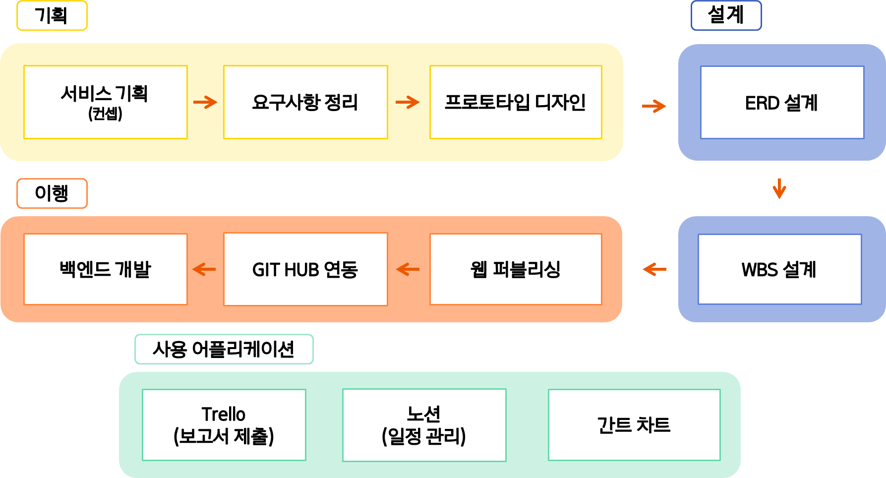
03 프로젝트 진행순서
프로젝트 진행 순서
•••• We Find Flower ••••
6
WFF

Slide 7


















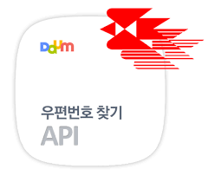





04 개발환경 & 적용기술
개발환경&적용기술
FRAME WORK
SERVICE
DEVELOPER
TOOL
형상관리 / 협업관리
7
7
API
DATA BASE
WFF

Slide 8
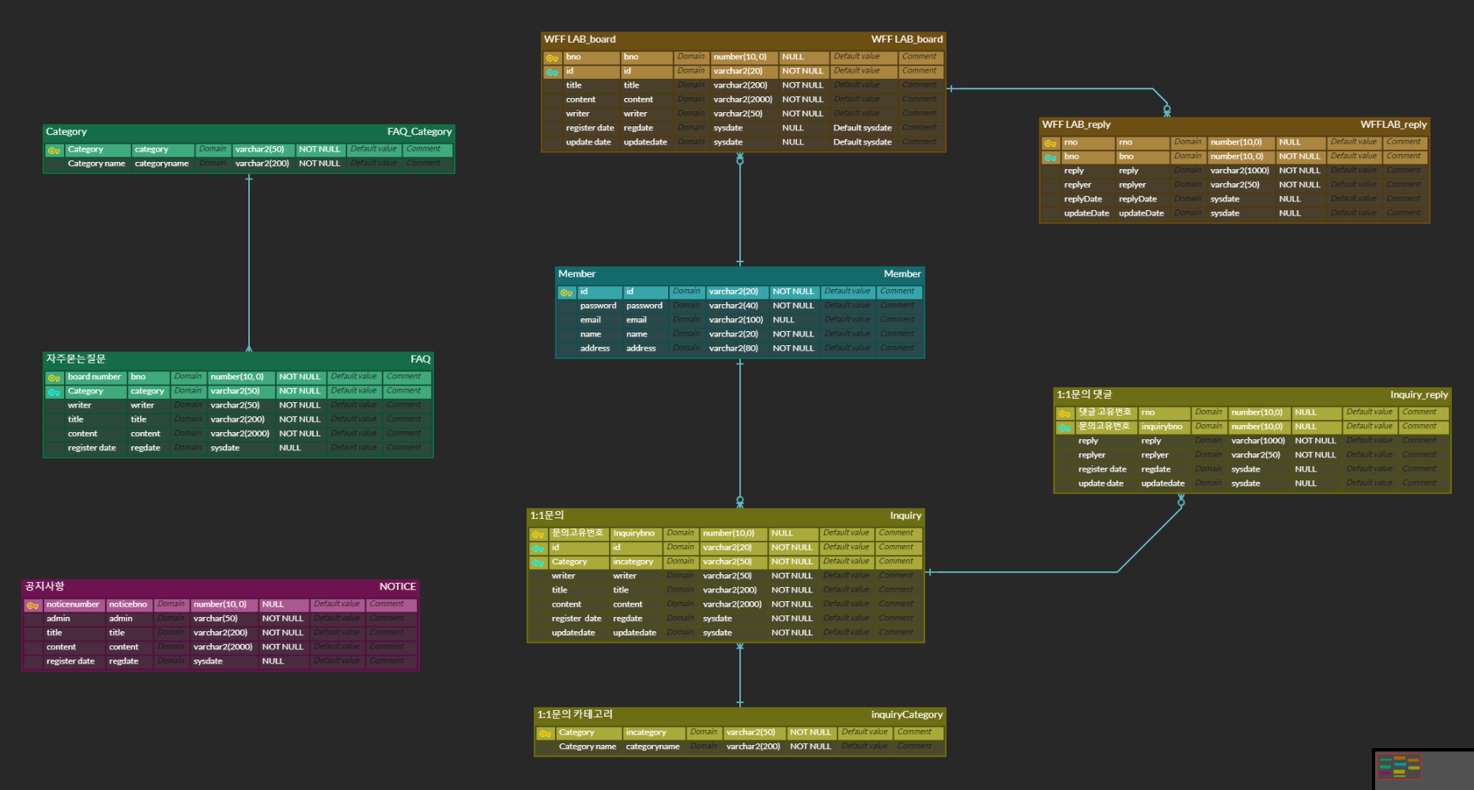
05 ERD
ERD 설계
•••• We Find Flower ••••
8
WFF

Slide 9
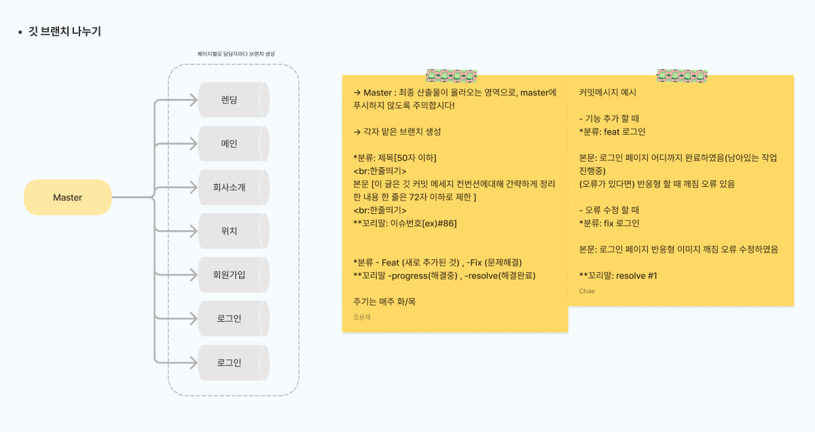
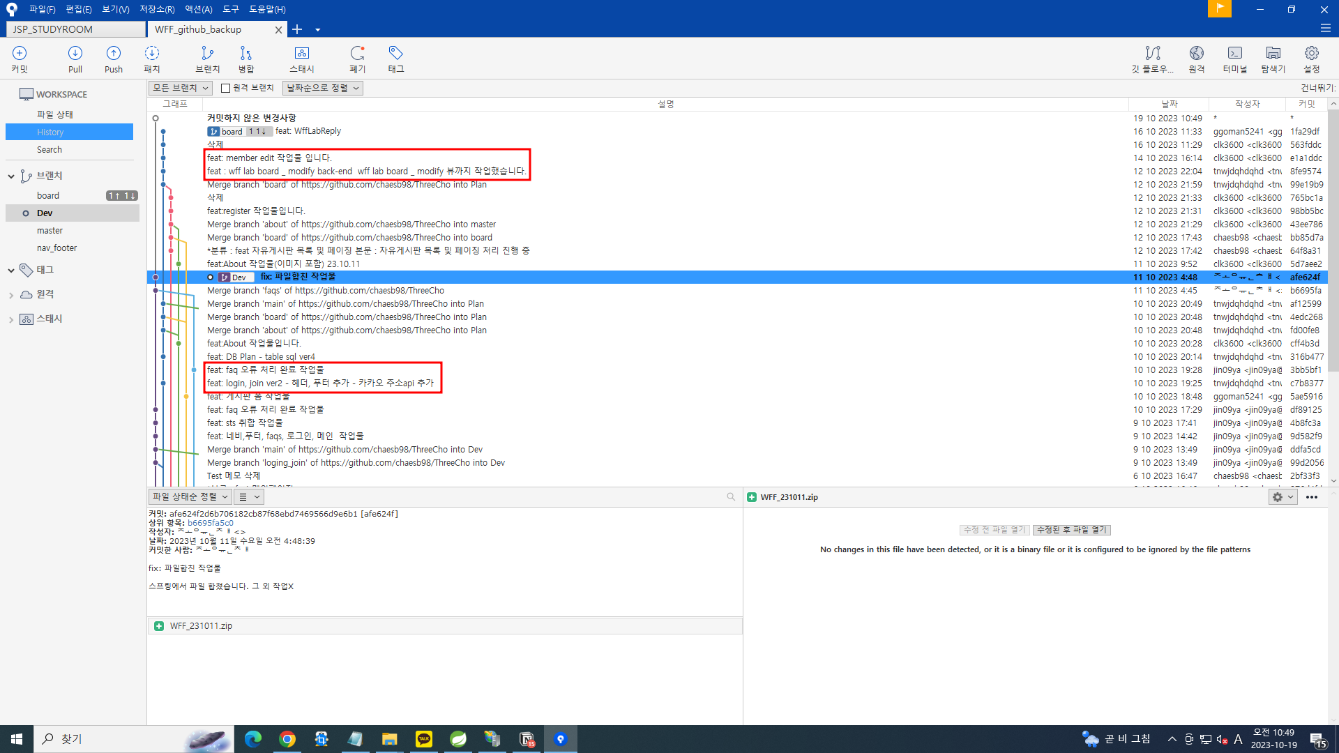
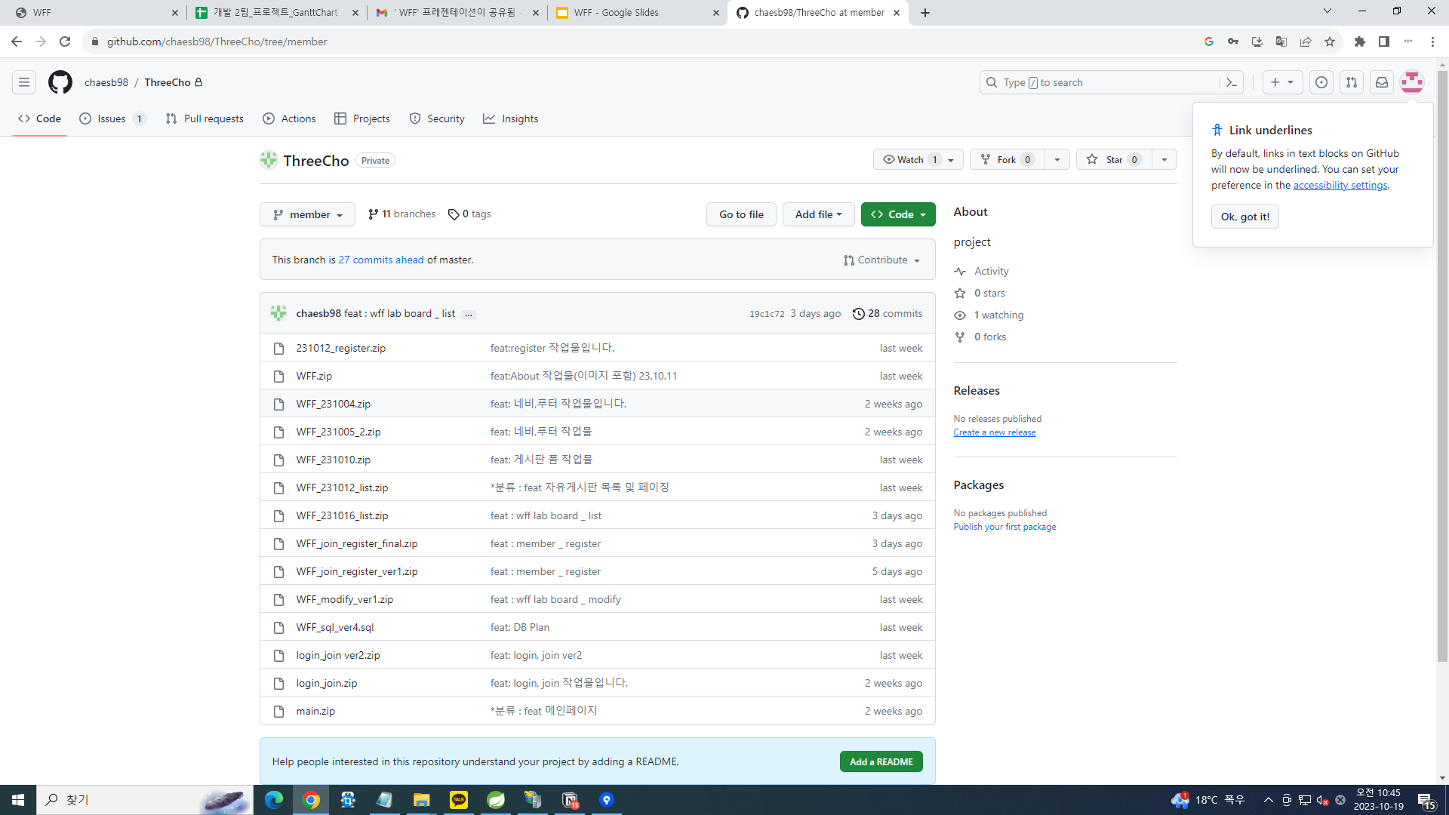
06 형상관리
형상관리
*분류: 제목[50자 이하]
<br>
본문
[깃 커밋 메세지 컨번션에대해 간략하게 정리한 내용 한 줄은 72자 이하로 제한 ]
<br>
**꼬리말: 이슈번호[ex)#86]
*분류 - Feat (새로 추가된 것) , -Fix (문제해결)
**꼬리말 -progress(해결중) , -resolve(해결완료)
•••• We Find Flower ••••
9
브랜치 계획 및 컨벤션 규칙
WFF

Slide 10
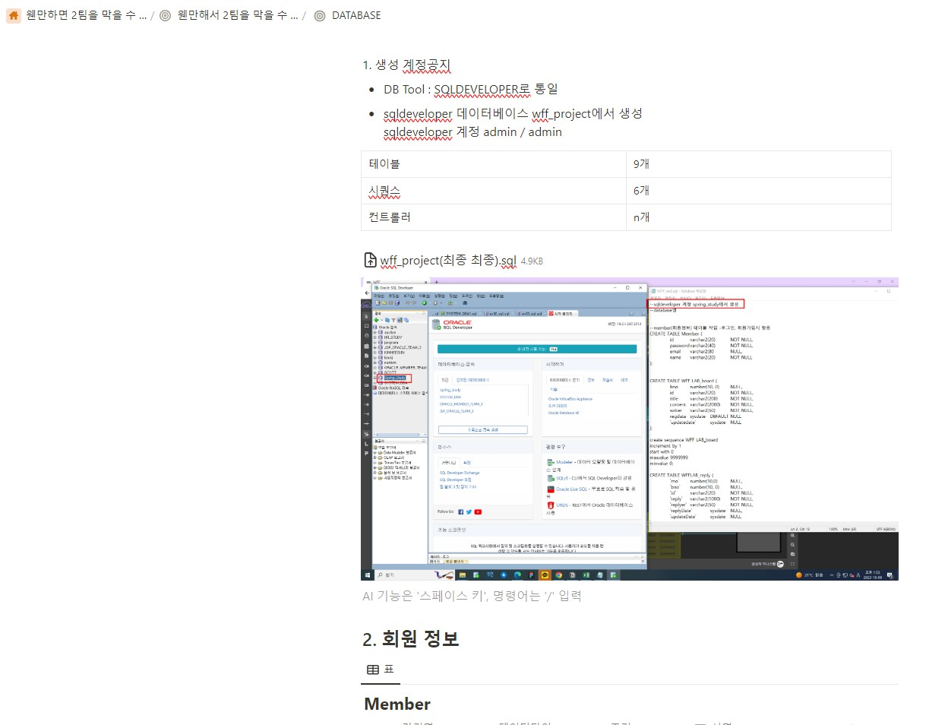
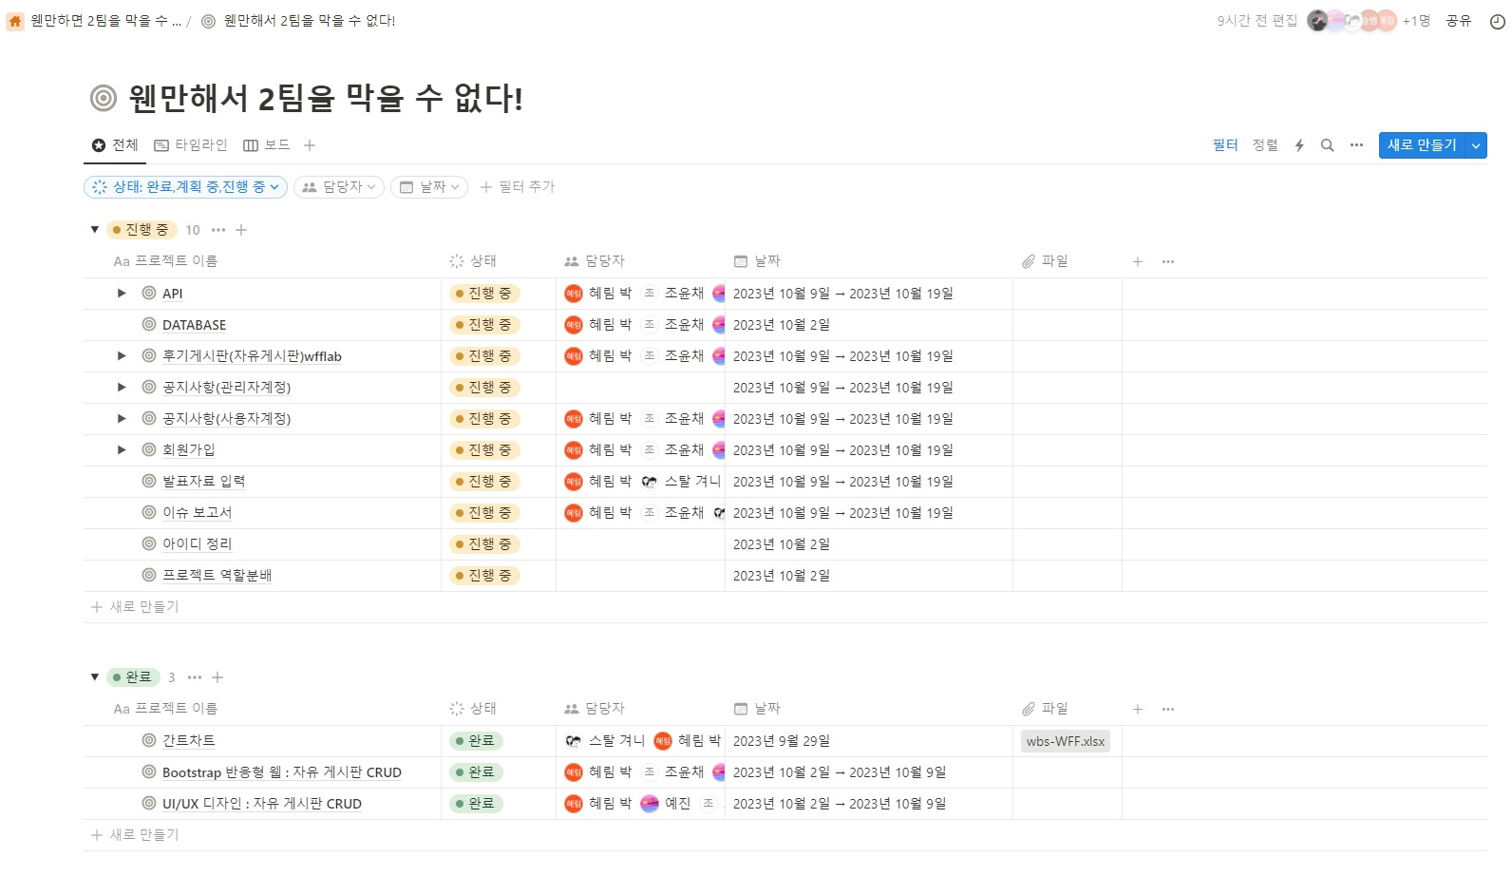
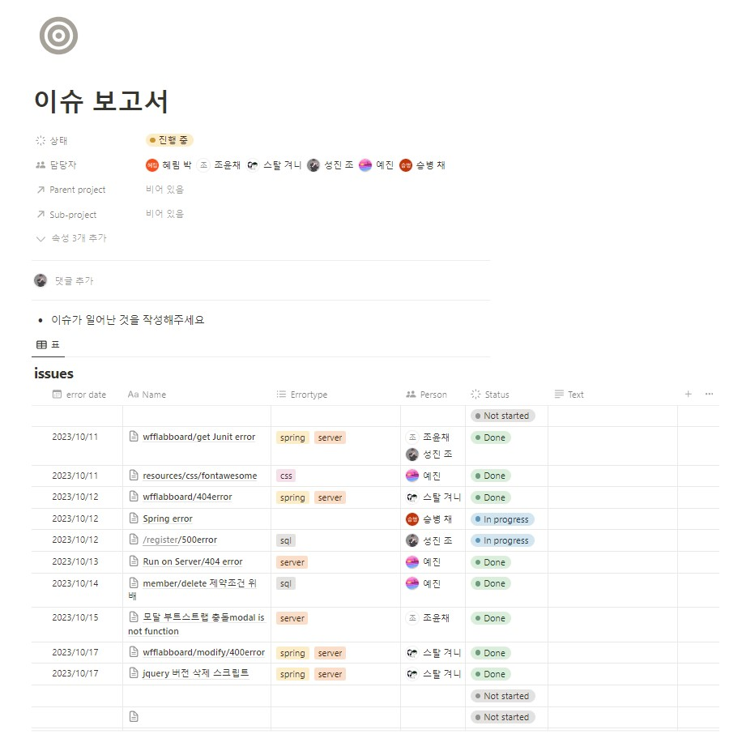
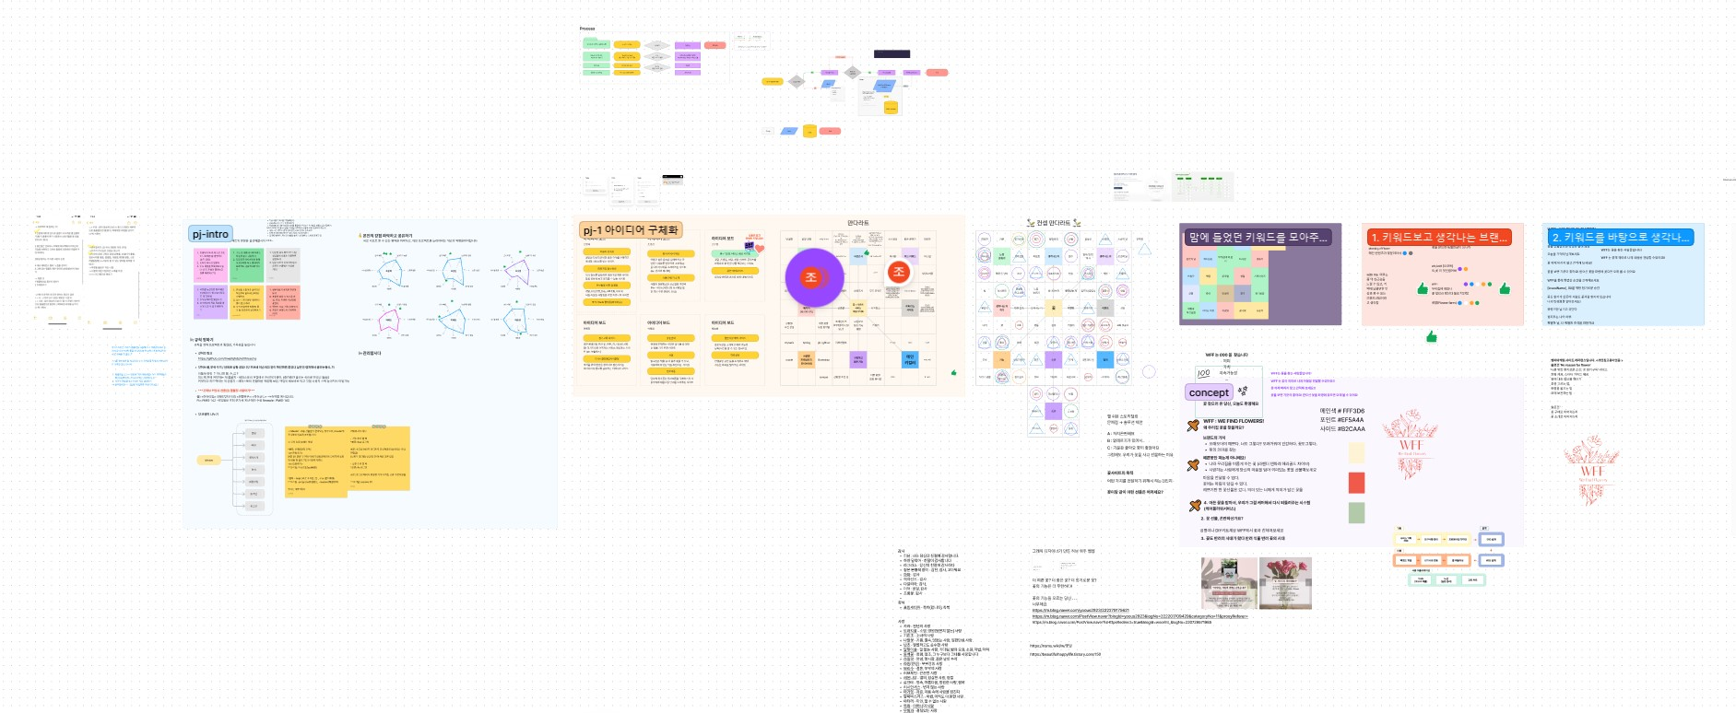
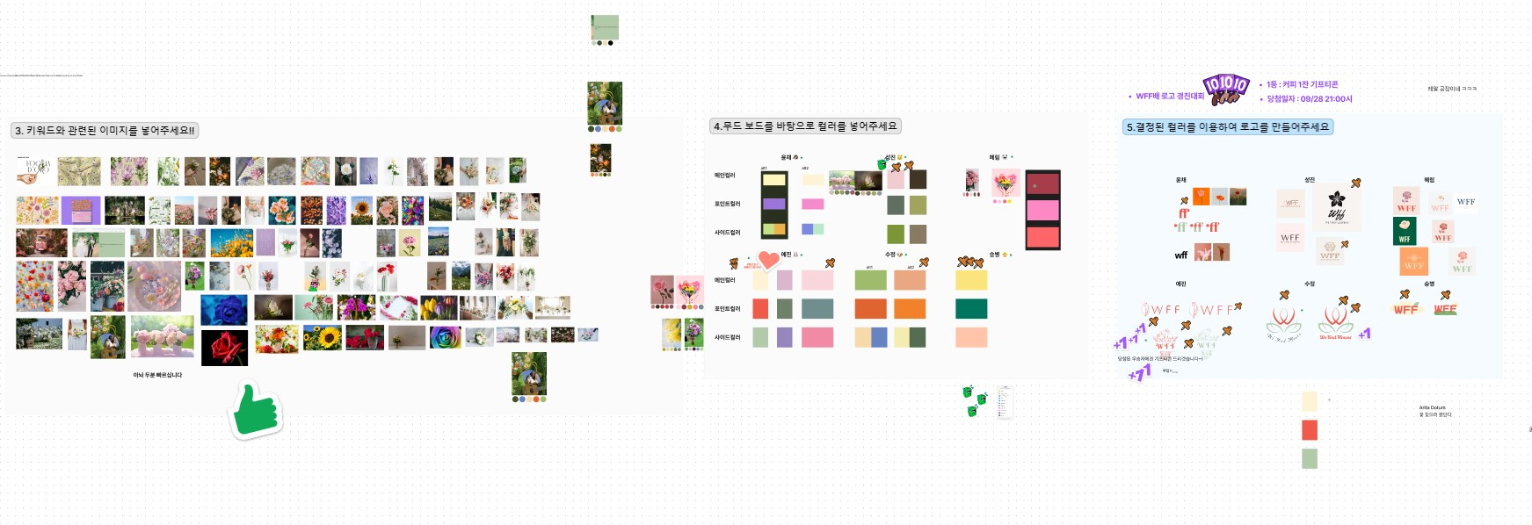
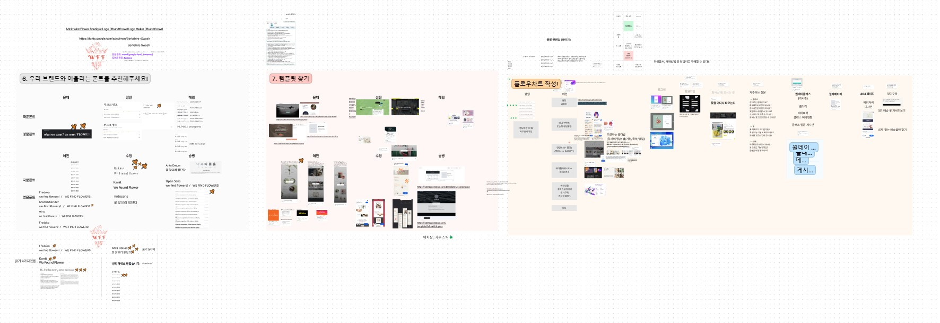
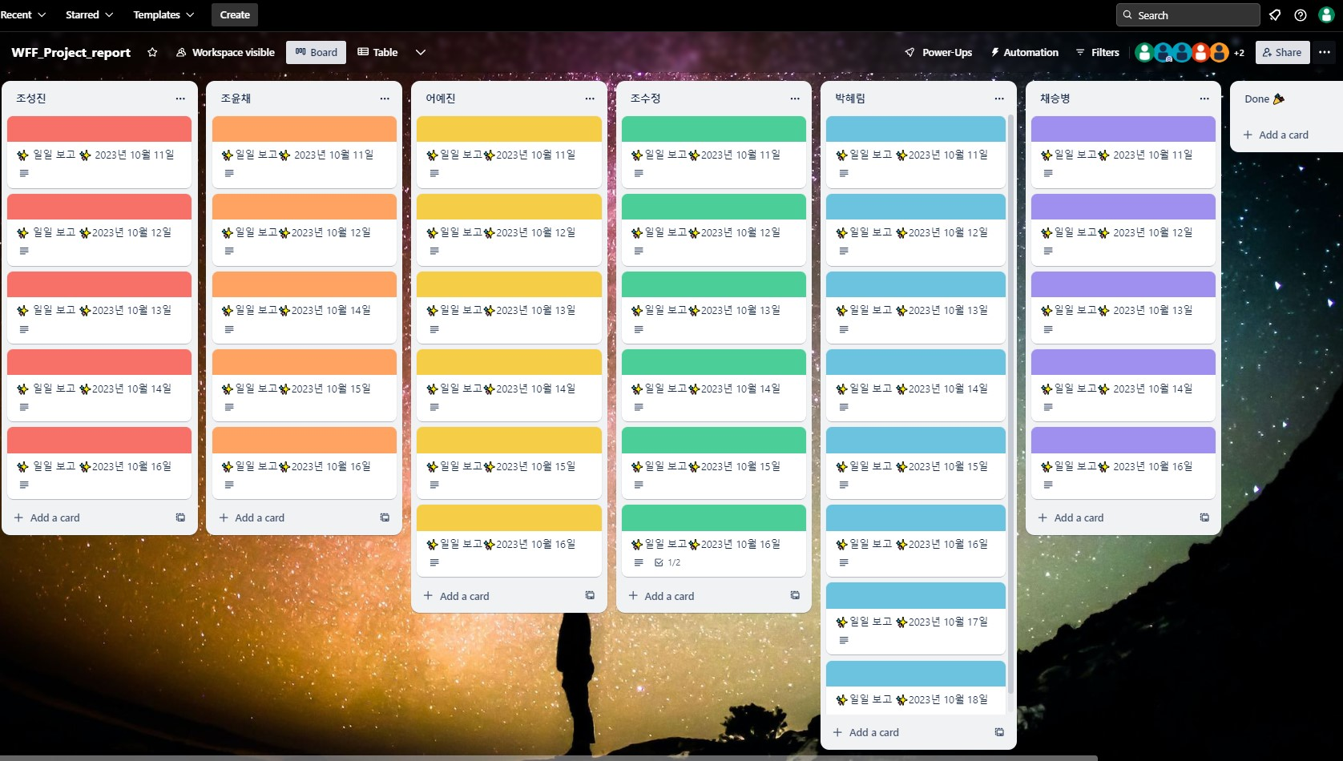
df
07 Gantt Chart
협업관리
● Notion
- 노션을 이용하여 프로젝트 역할분배
아이디 정리,
이슈 보고서,
발표자료입력,
DATABASE 등 진행상황 공유
● Figma
피그마를 이용하여 주제선정을 위한 만다라트 계획표 사용 및 템플릿
선정, 아이디어
회의 공유
•••• We Find Flower ••••
● Trello
- 트렐로를
이용하여 일일 진행상황 공유
WFF

Slide 11
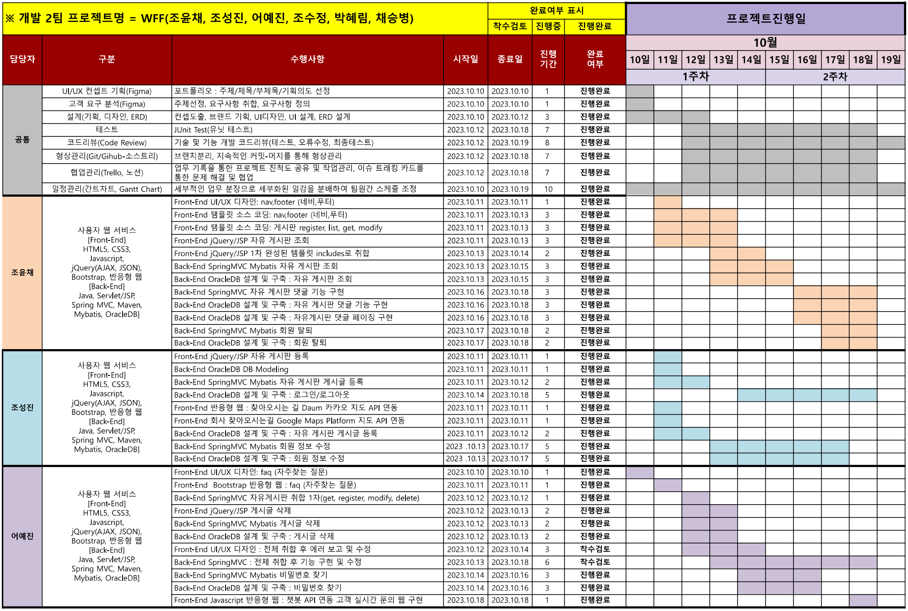
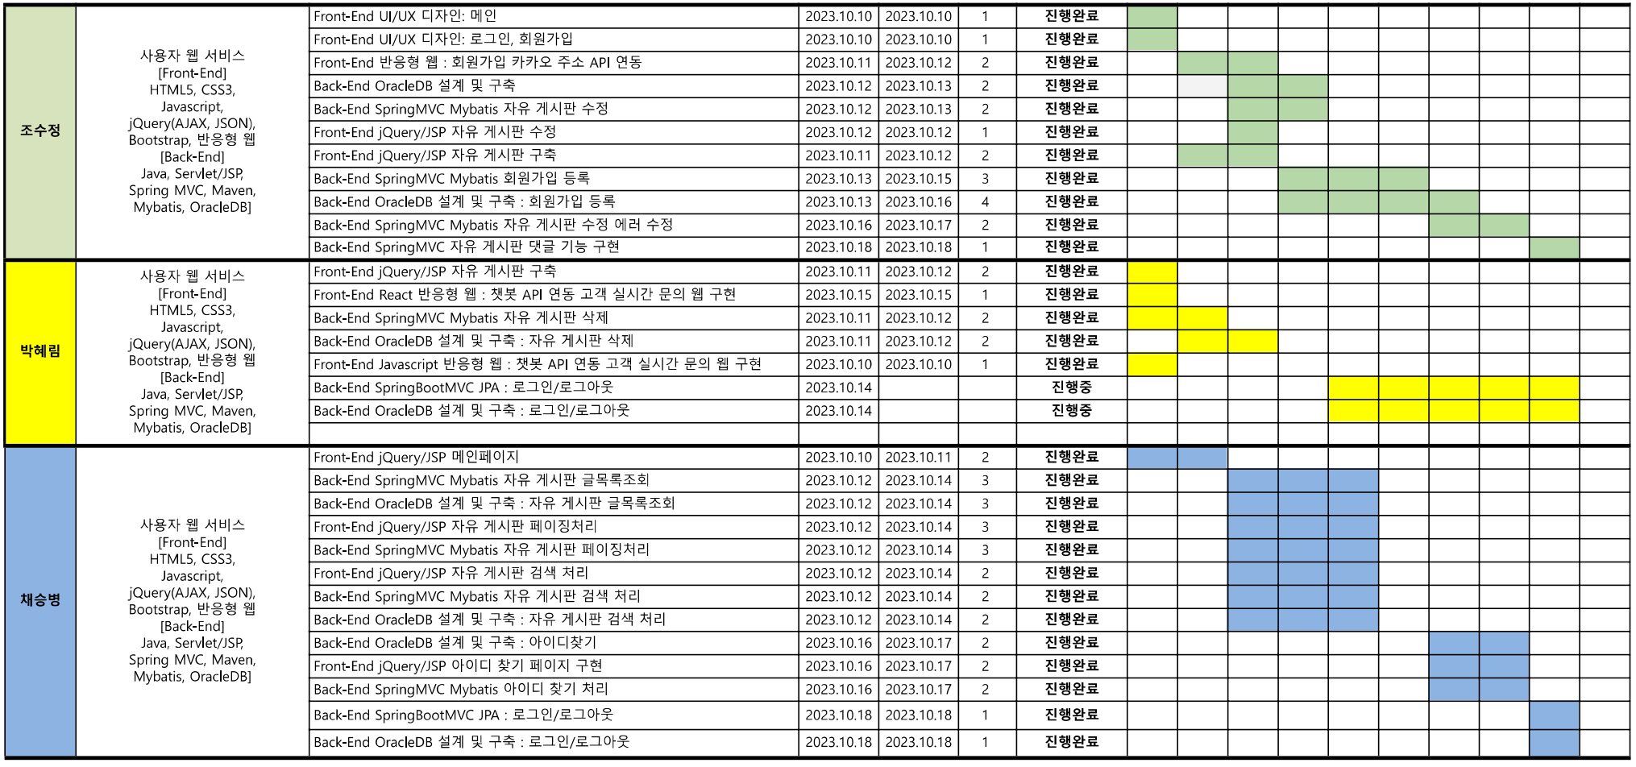
07 Gantt Chart
Gantt Chart
세부적인 업무 분장으로 세부화된 일감을 분배하여 팀원간 스케줄 조정
시간분배, 단기적 목표를 통한 능동적인 프로젝트 참여
•••• We Find Flower ••••
10
WFF

Slide 12

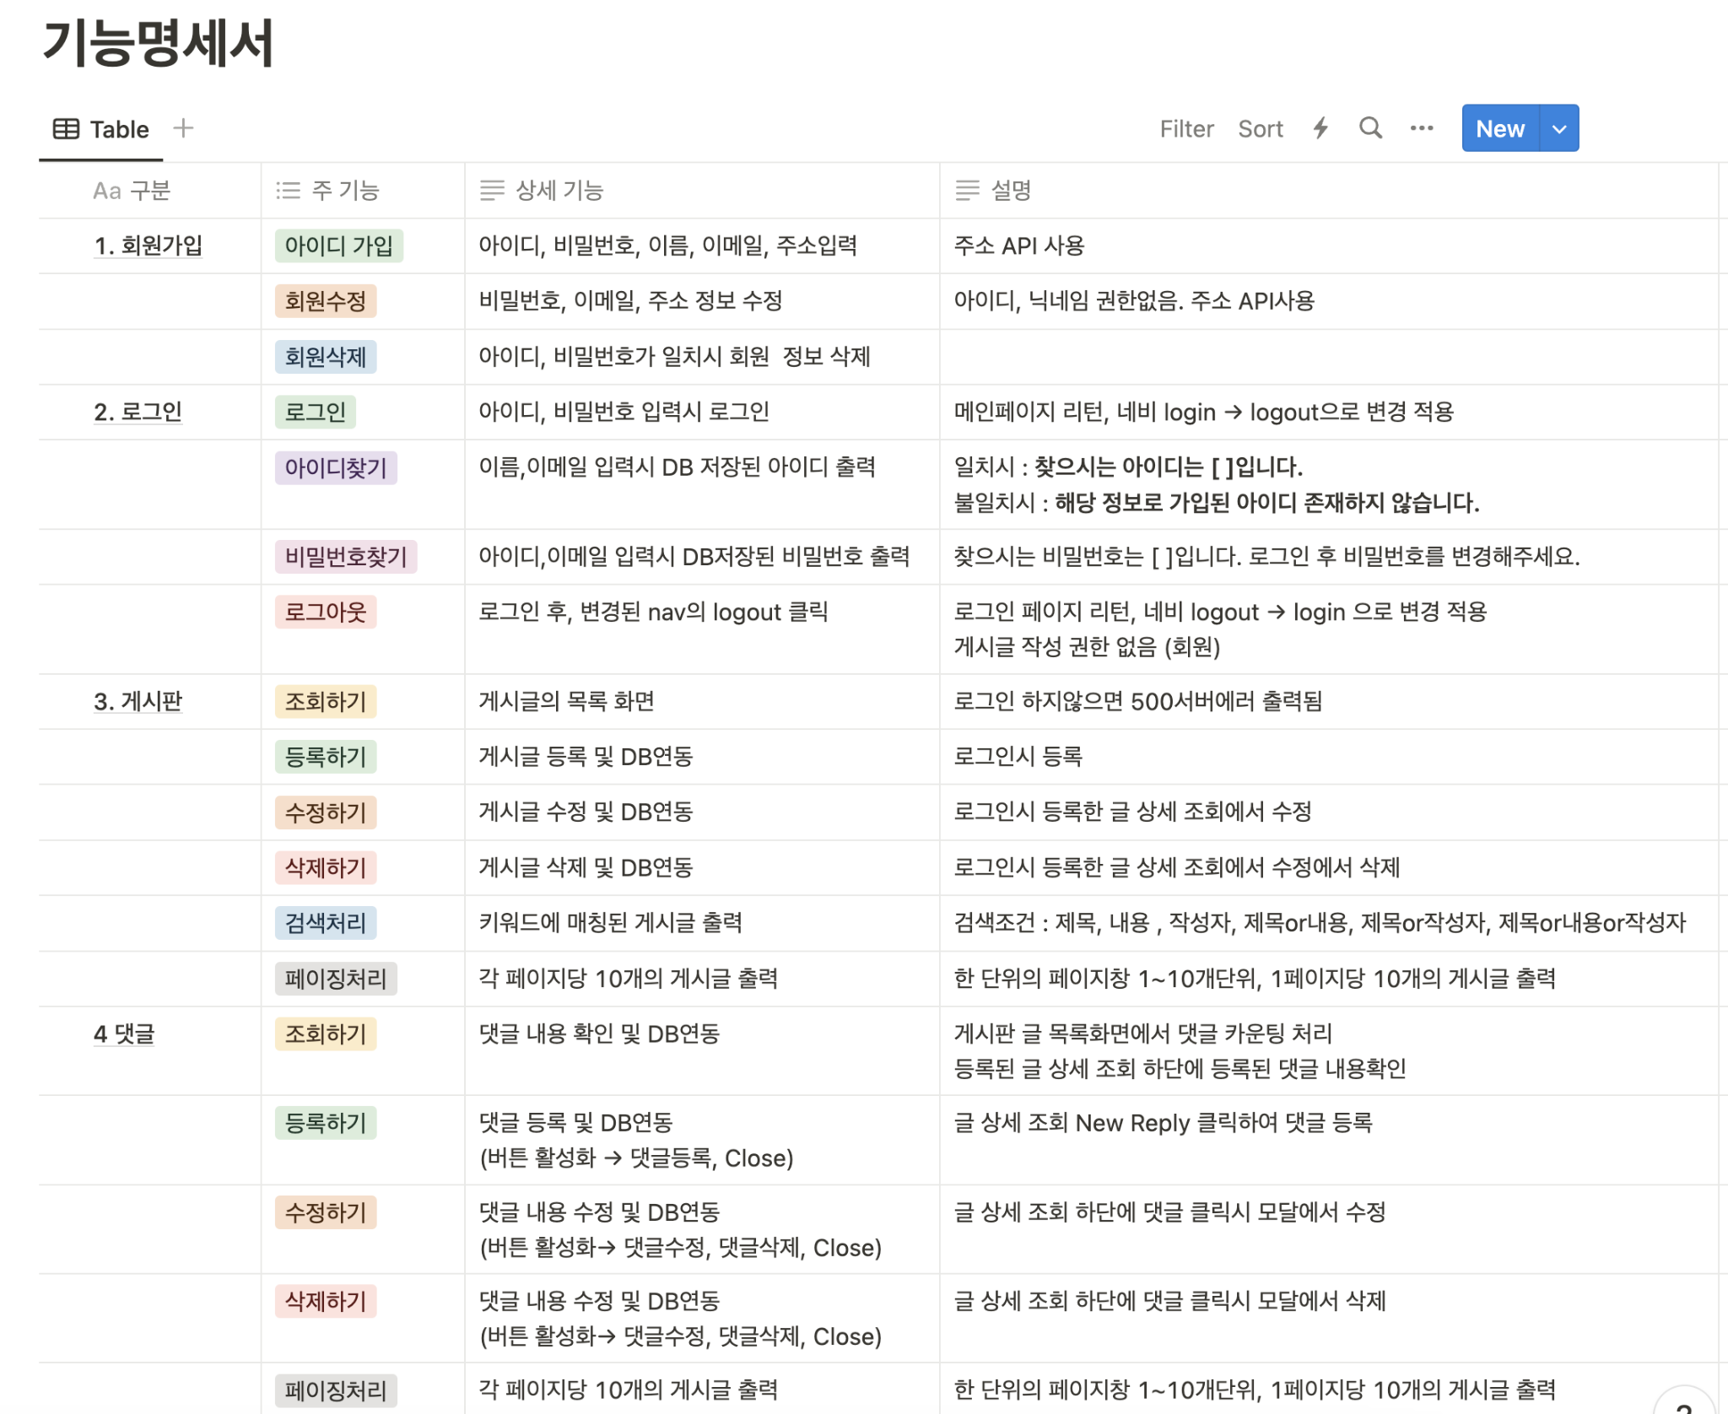
08 기능명세서
기능명세서
•••• We Find Flower ••••
11
WFF

Slide 13

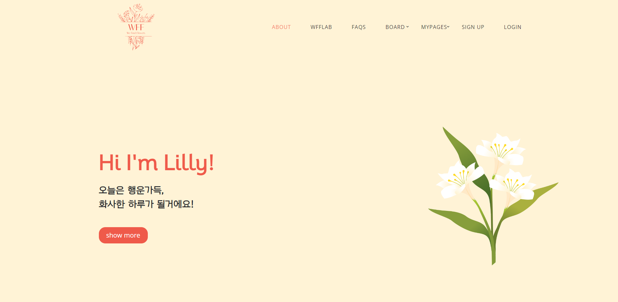
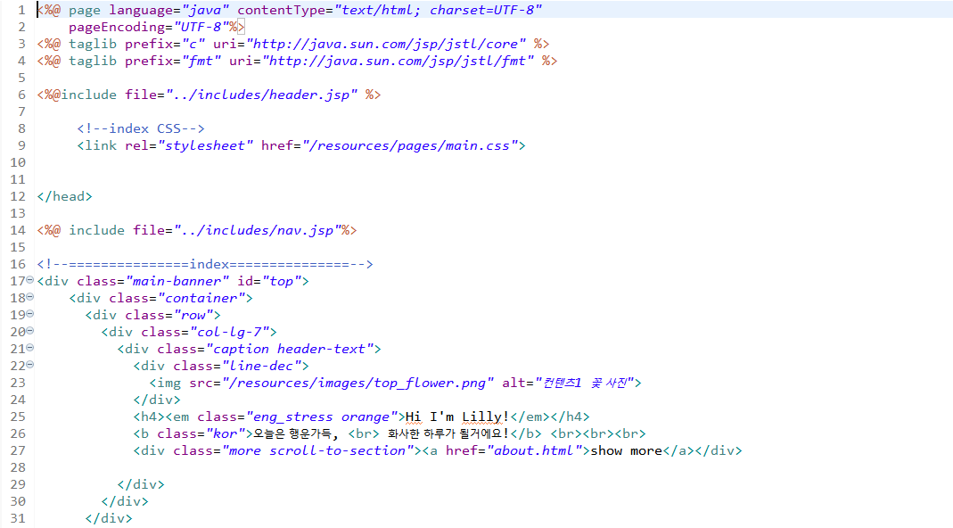
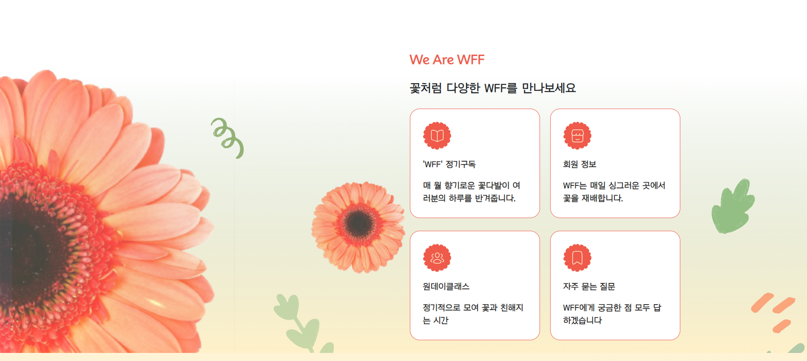
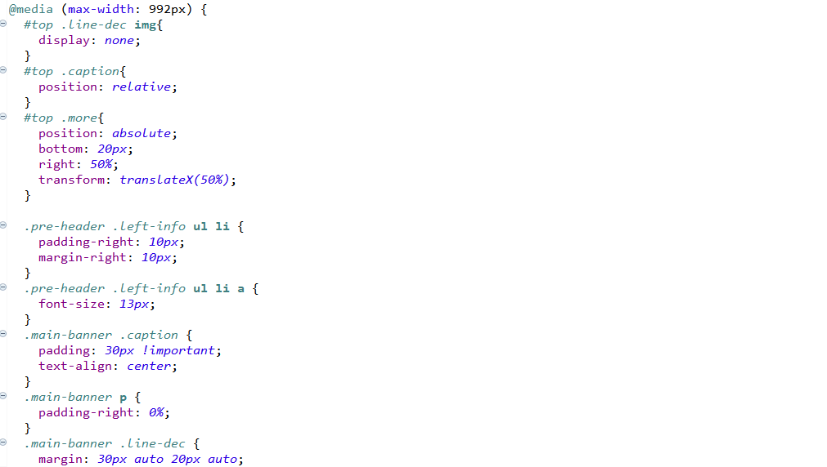
09 주요 코드
주요 코드
● 구현이미지
● 주요코드
FRONTEND
MediaQuery, Bootstrap 등 활용 반응형 웹 구현
● 기능 안내
Bootstrap을 이용하여 UI를 제작하였음
템플릿을 활용해 디자인을 하였음
● 코드 내용
Bootstrap을 이용하여 반응형, url 연결까지 완료하였음

Slide 14
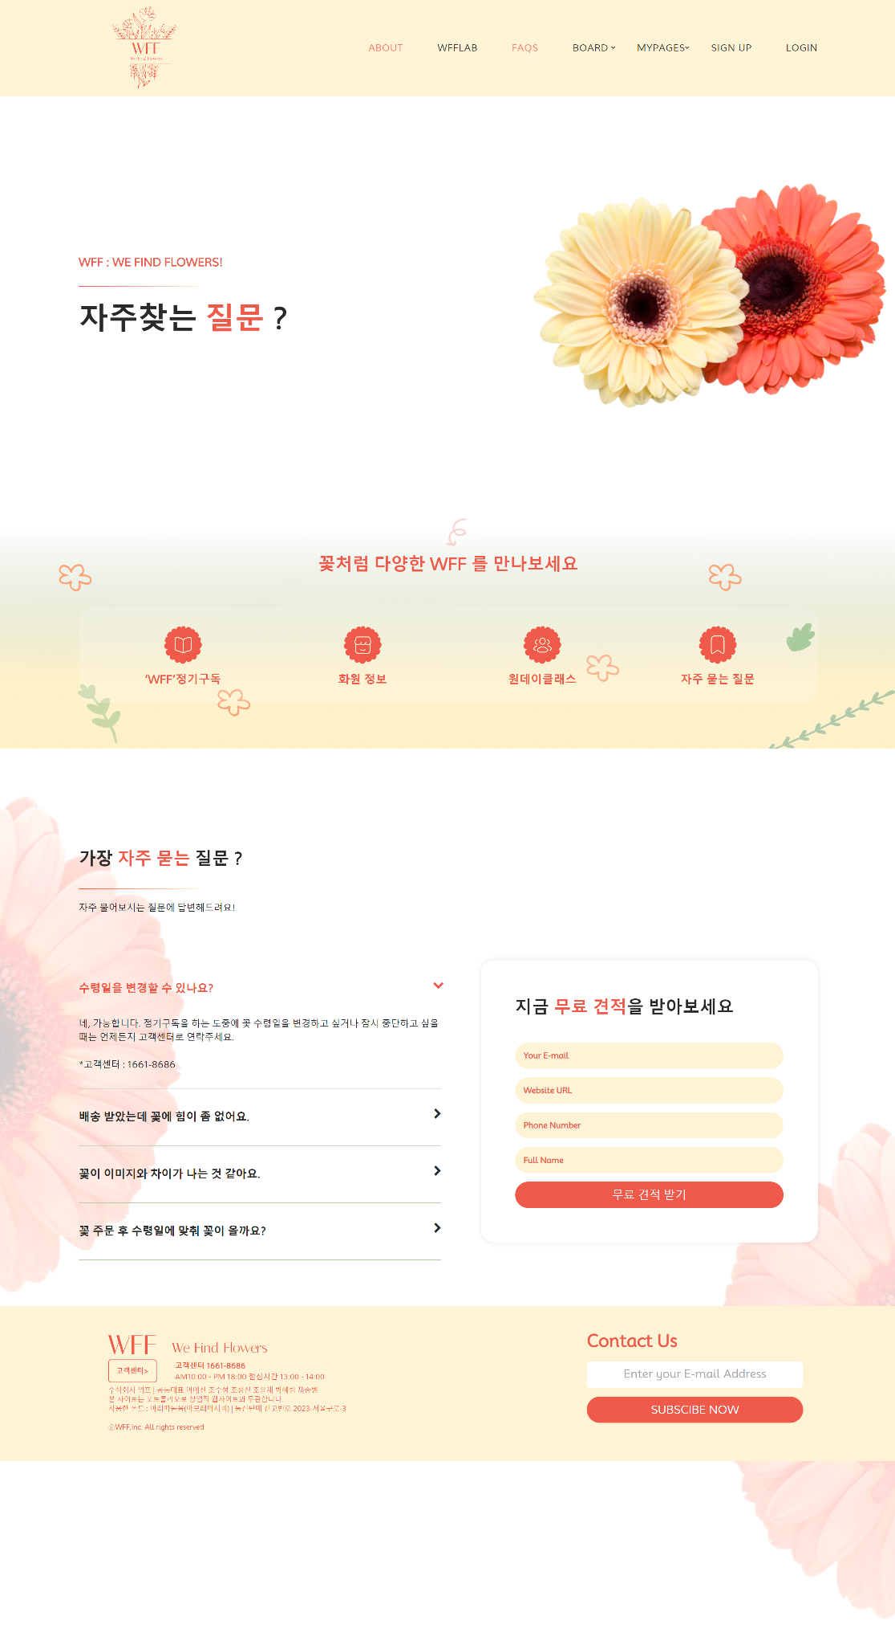
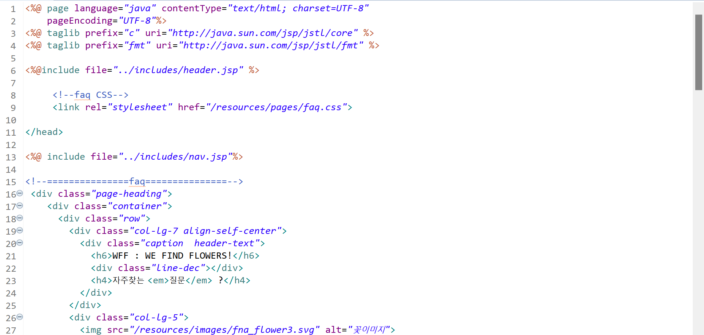
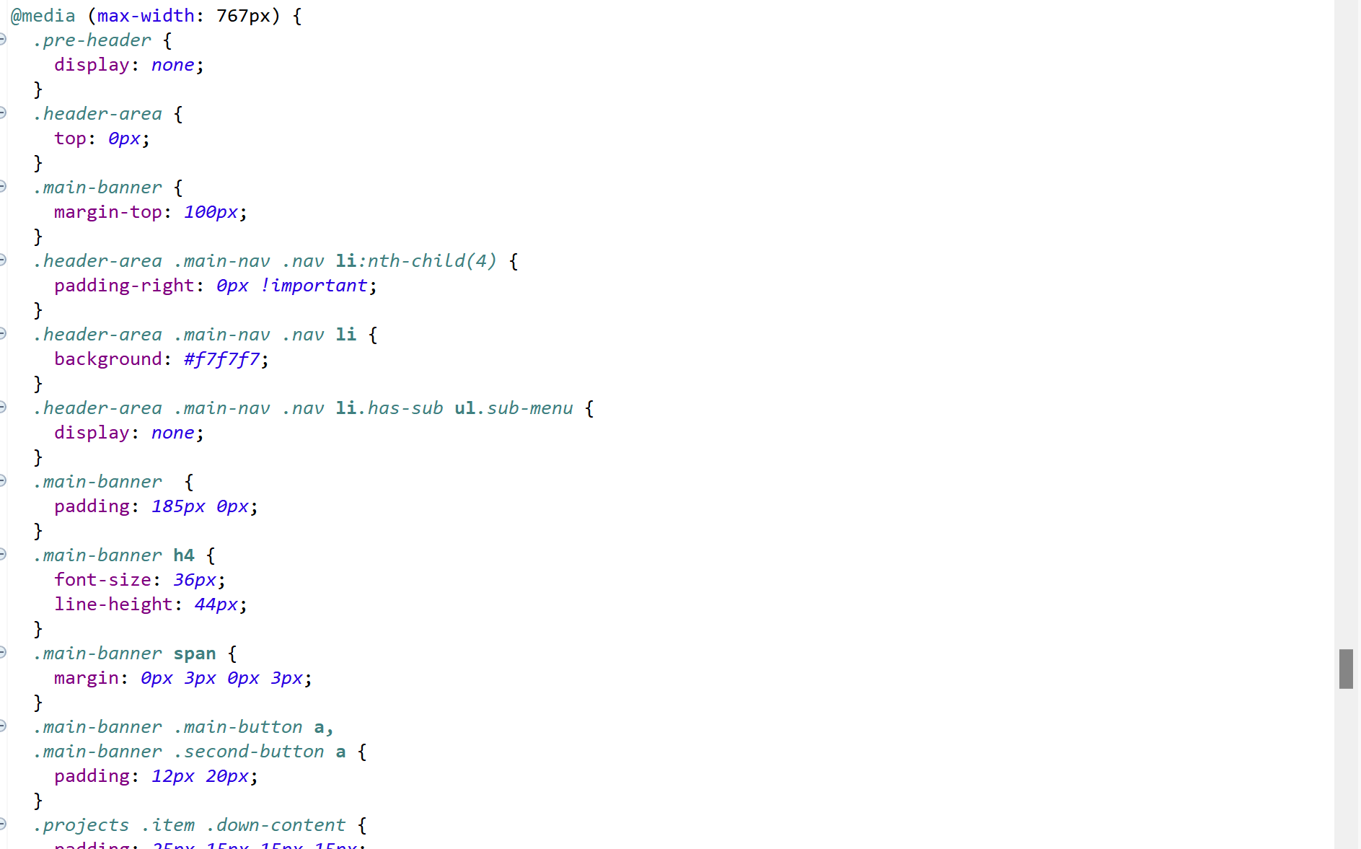
09 주요 코드
주요 코드
● 구현이미지
● 주요코드
FRONTEND
FRONTEND
MediaQuery, Bootstrap 등 활용 반응형 웹 구현
● 기능 안내
Bootstrap을 이용하여 UI를 제작하였음
템플릿을 활용해 디자인을 하였음
● 코드 내용
Bootstrap을 이용하여 반응형, url 연결까지 완료하였음

Slide 15
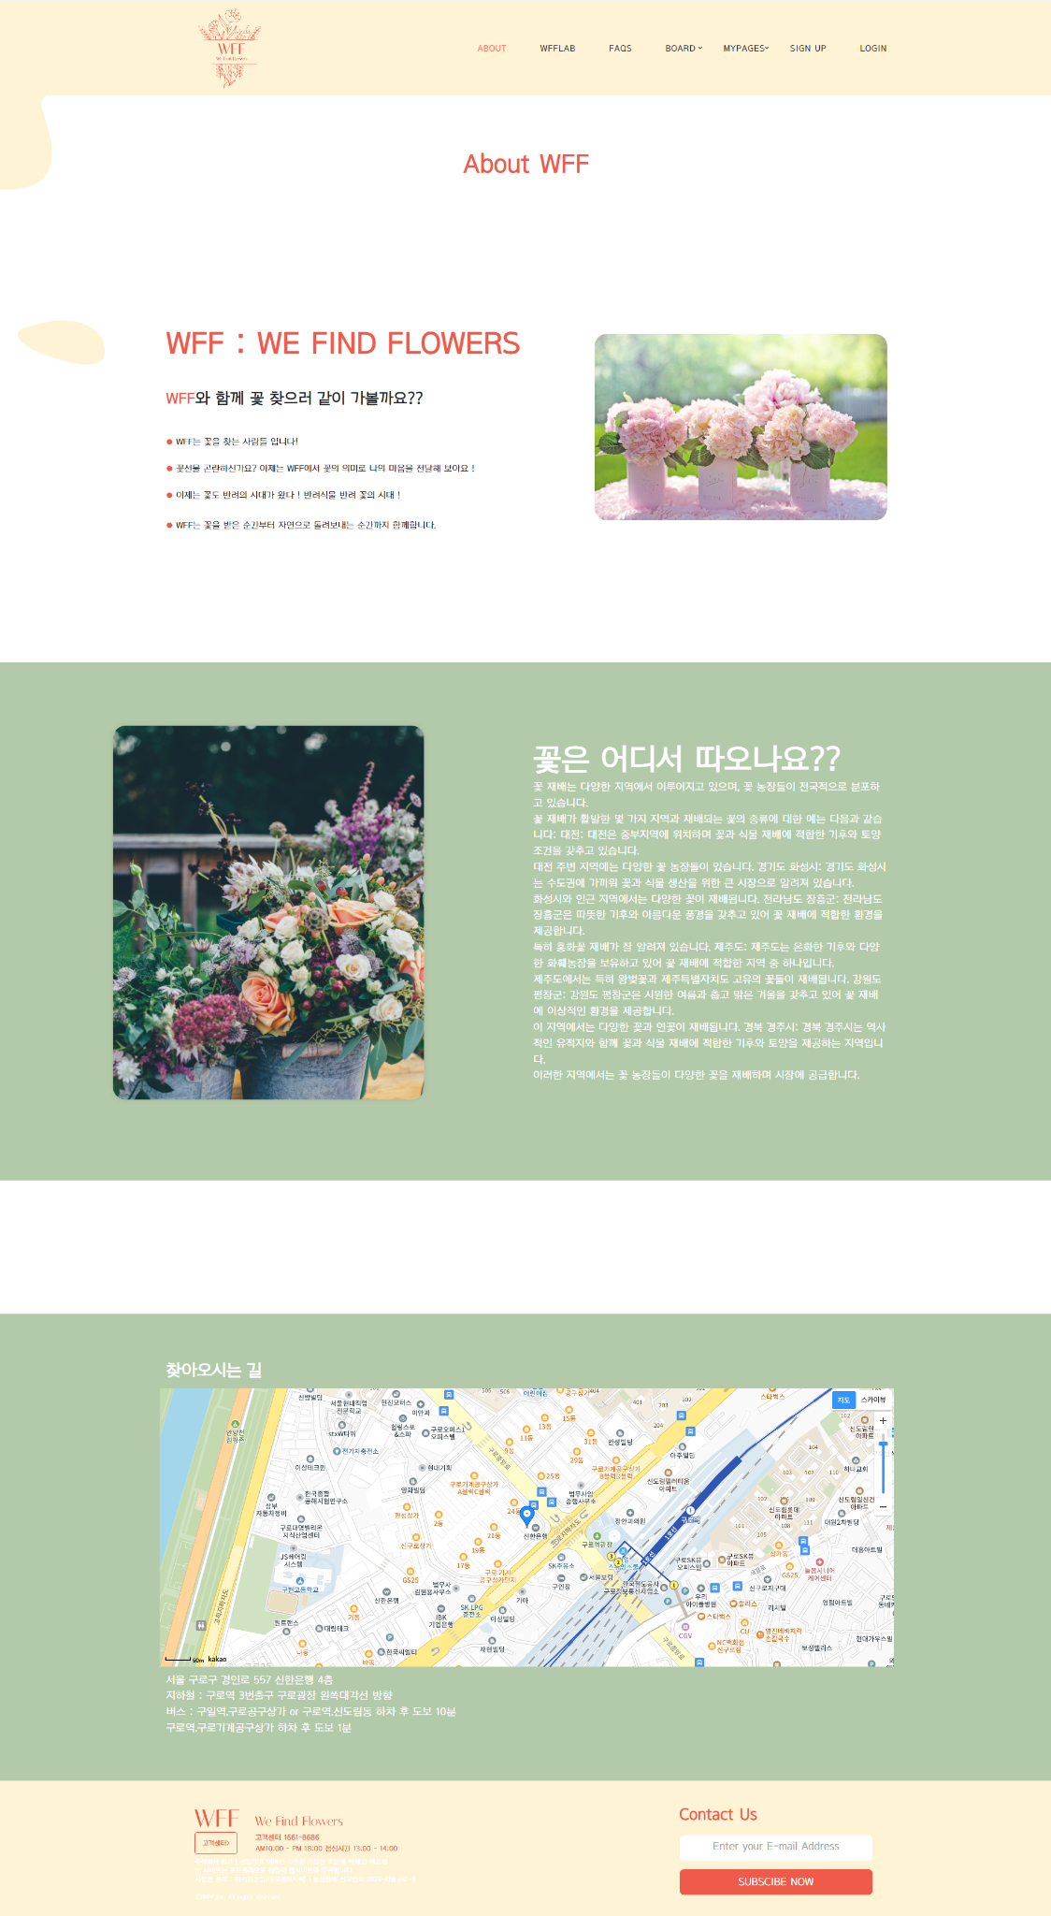
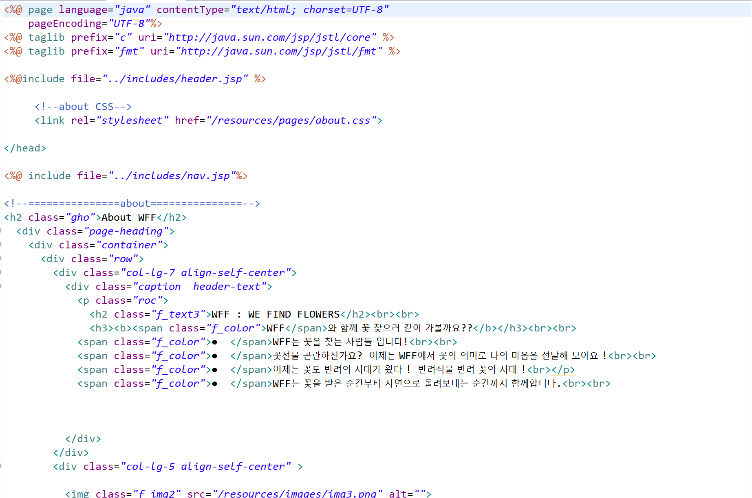
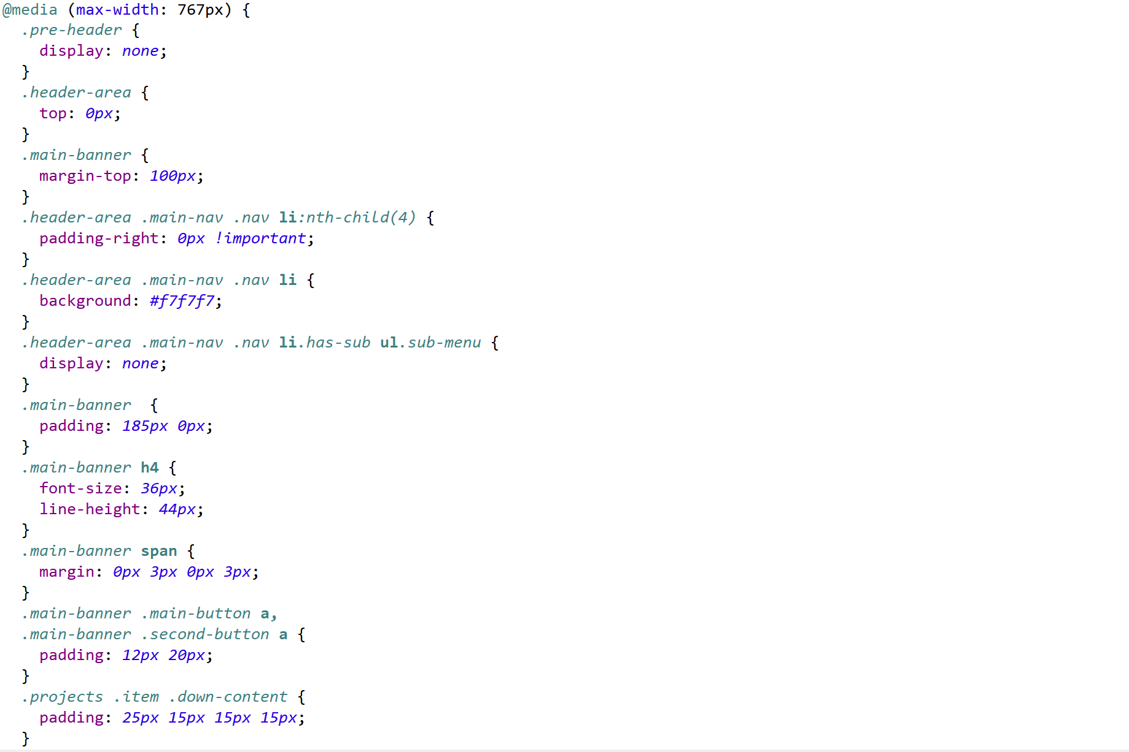
09 주요 코드
주요 코드
● 구현이미지
● 주요코드
FRONTEND
FRONTEND
MediaQuery, Bootstrap 등 활용 반응형 웹 구현
● 기능 안내
Bootstrap을 이용하여 UI를 제작하였음
템플릿을 활용해 디자인을 하였음
● 코드 내용
Bootstrap을 이용하여 반응형, url 연결까지 완료하였음

Slide 16
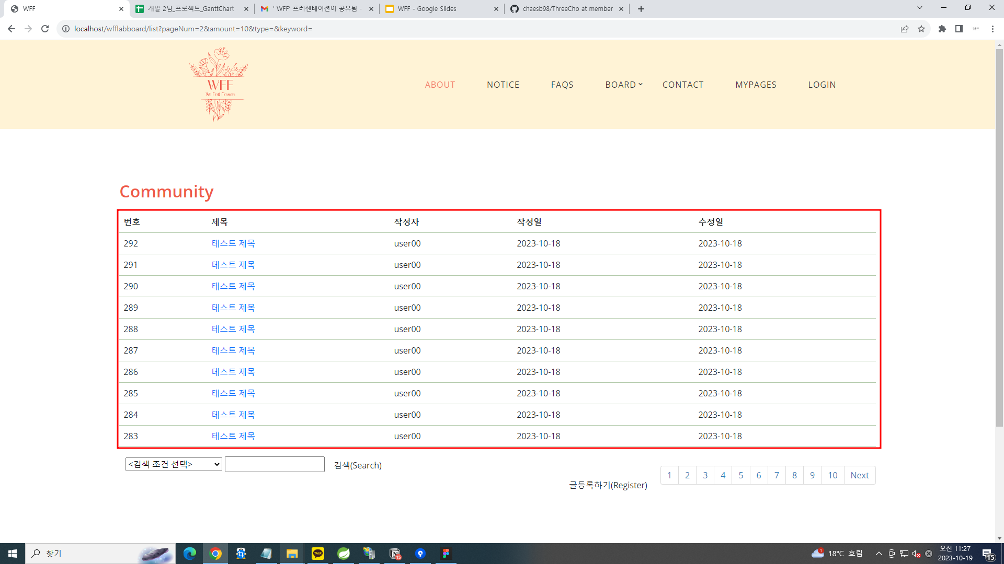
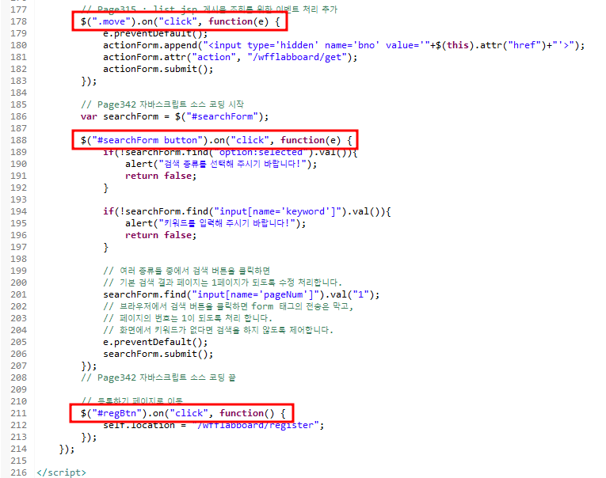
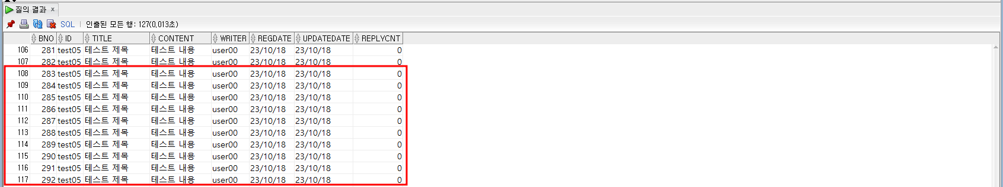
09 주요 코드
주요 코드
● 구현이미지
● 주요코드
FRONTEND
FRONTEND
javascript, jQuery 라이브러리 적용
● 기능 안내
javascript, jQuery 사이트 전반에 활용했습니다.
게시판의 CRUD에도 활용하여 html 태그에 담긴 값들을
자바스크립트 통해서 컨트롤러에 넘겨
DB에 반영하게끔 했음
● DB목록

Slide 17
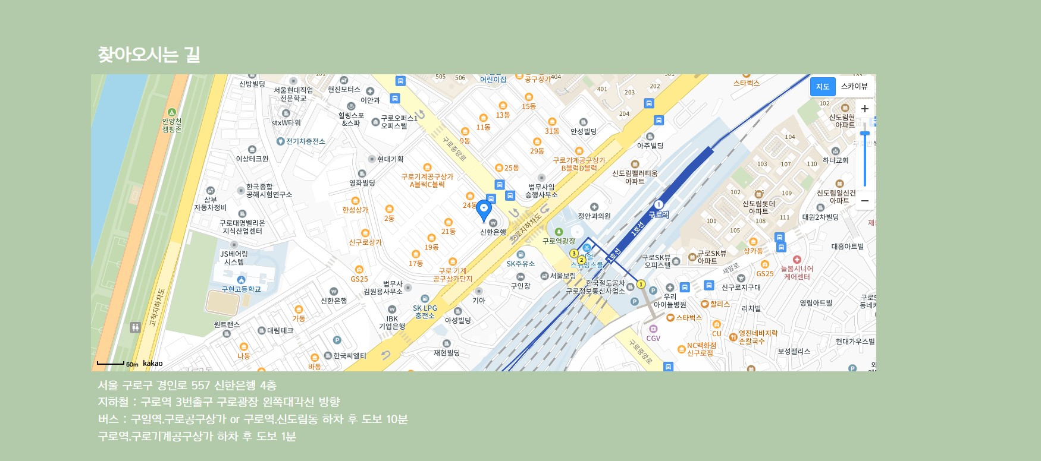
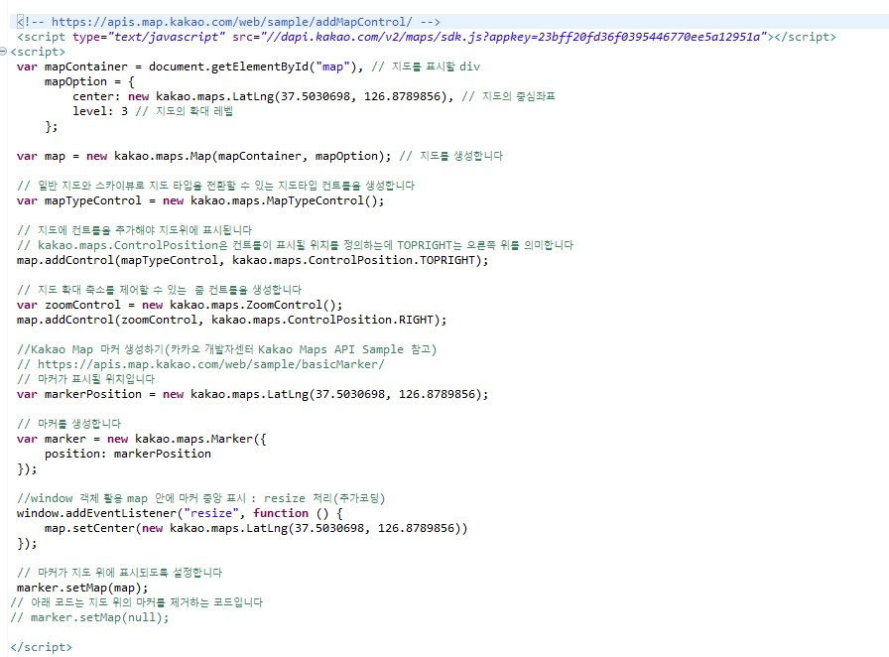
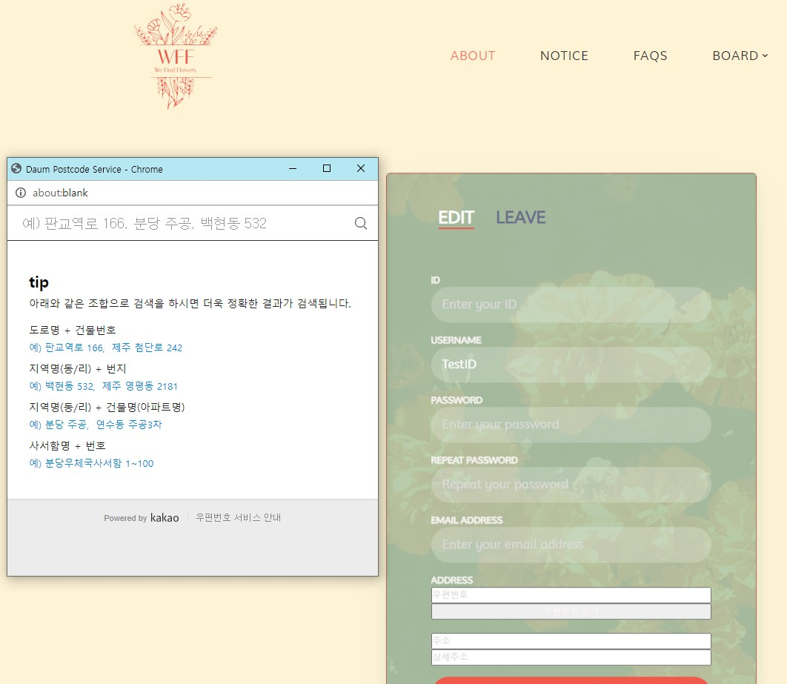
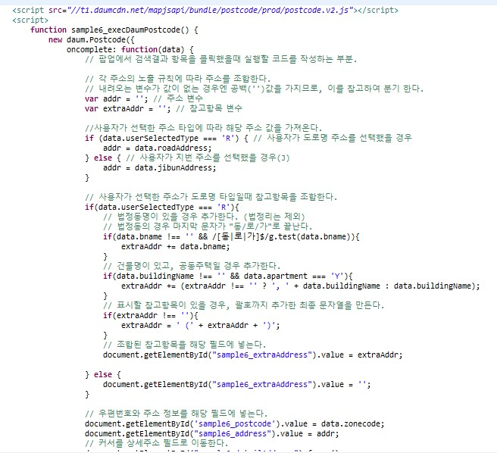
09 주요 코드
주요 코드
● 구현이미지
● 주요코드
FRONTEND
Kakao Open API 등 연동 적용
● 기능 안내
Map
Address
● 코드 내용
Map -
Kakao API를 연동하여 화면에
지도를 띄워 마커와 함께 찾아오시는길 맵 구현
Address -
다음 주소 API를 연동하여 회원가입, 회원정보 수정시
주소찾기 버튼을 클릭하여 주소검색 기능 구현

Slide 18
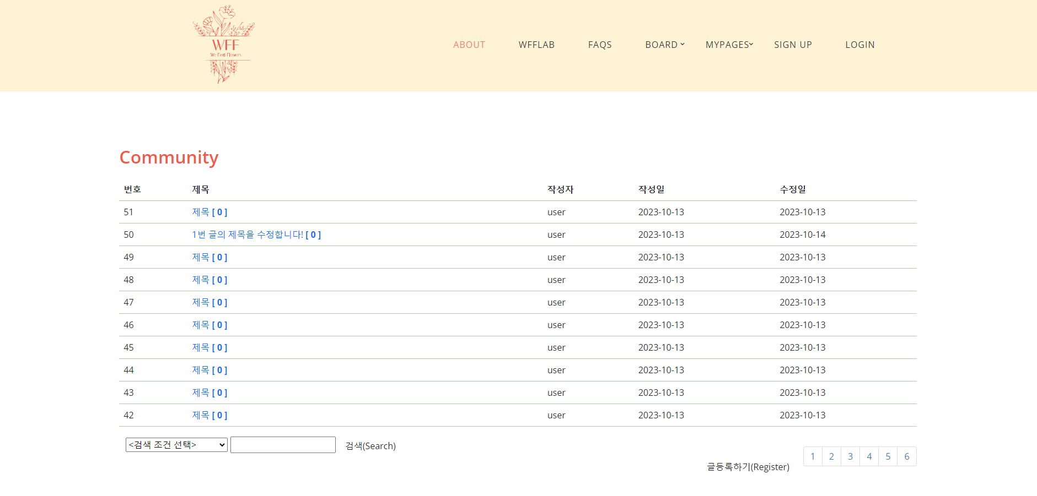
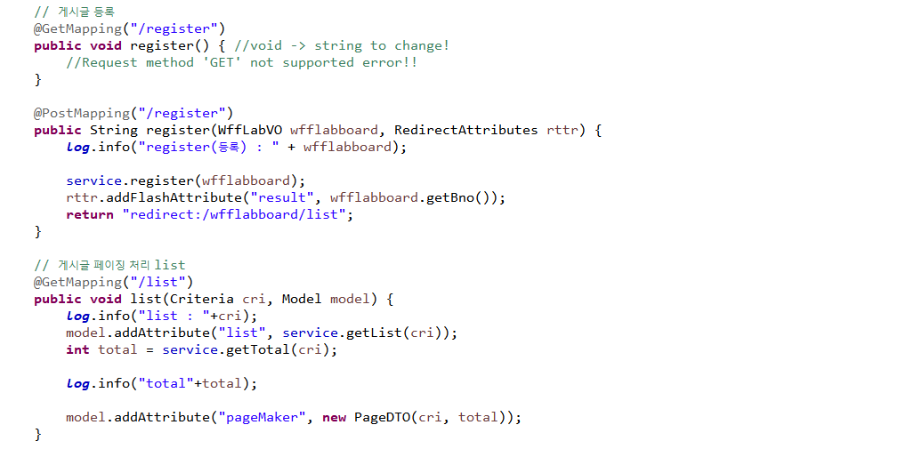
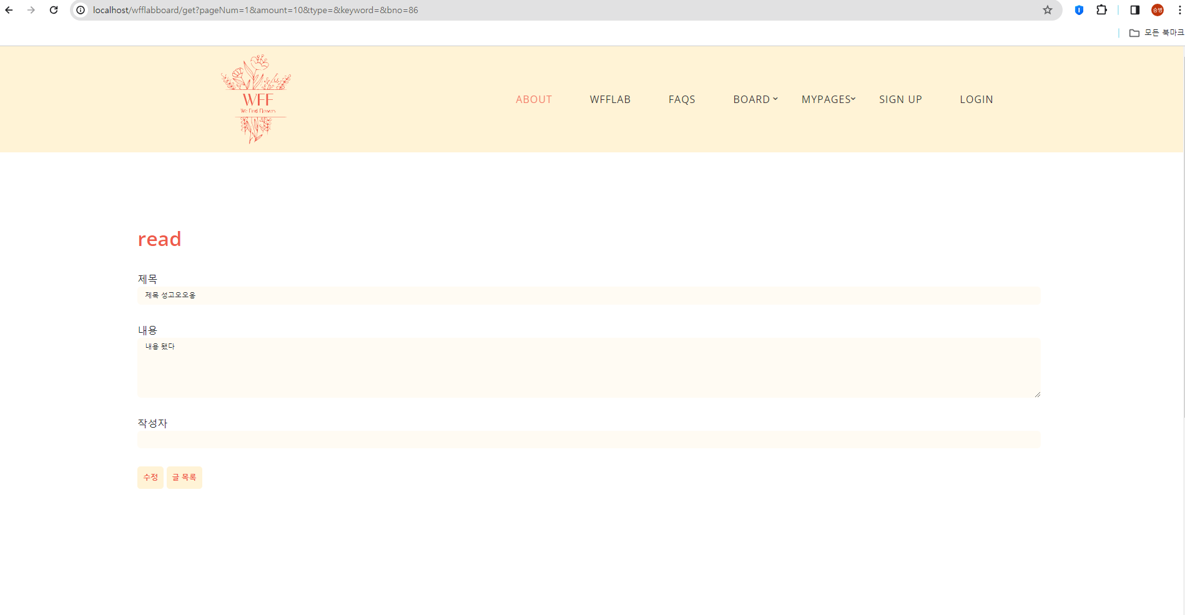
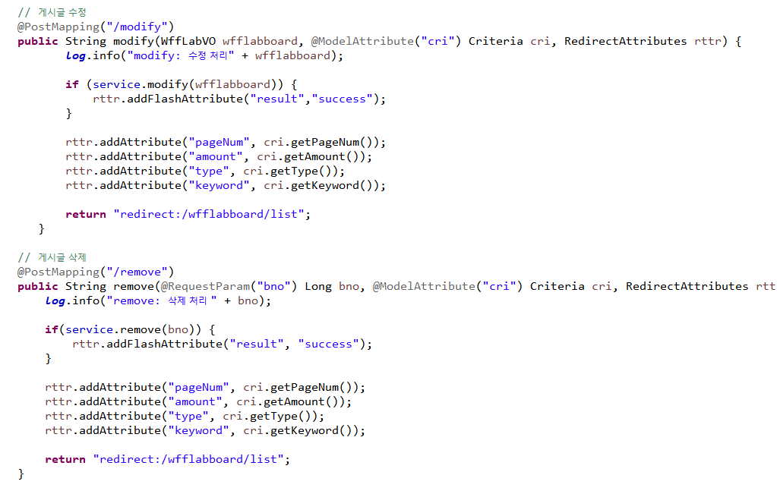
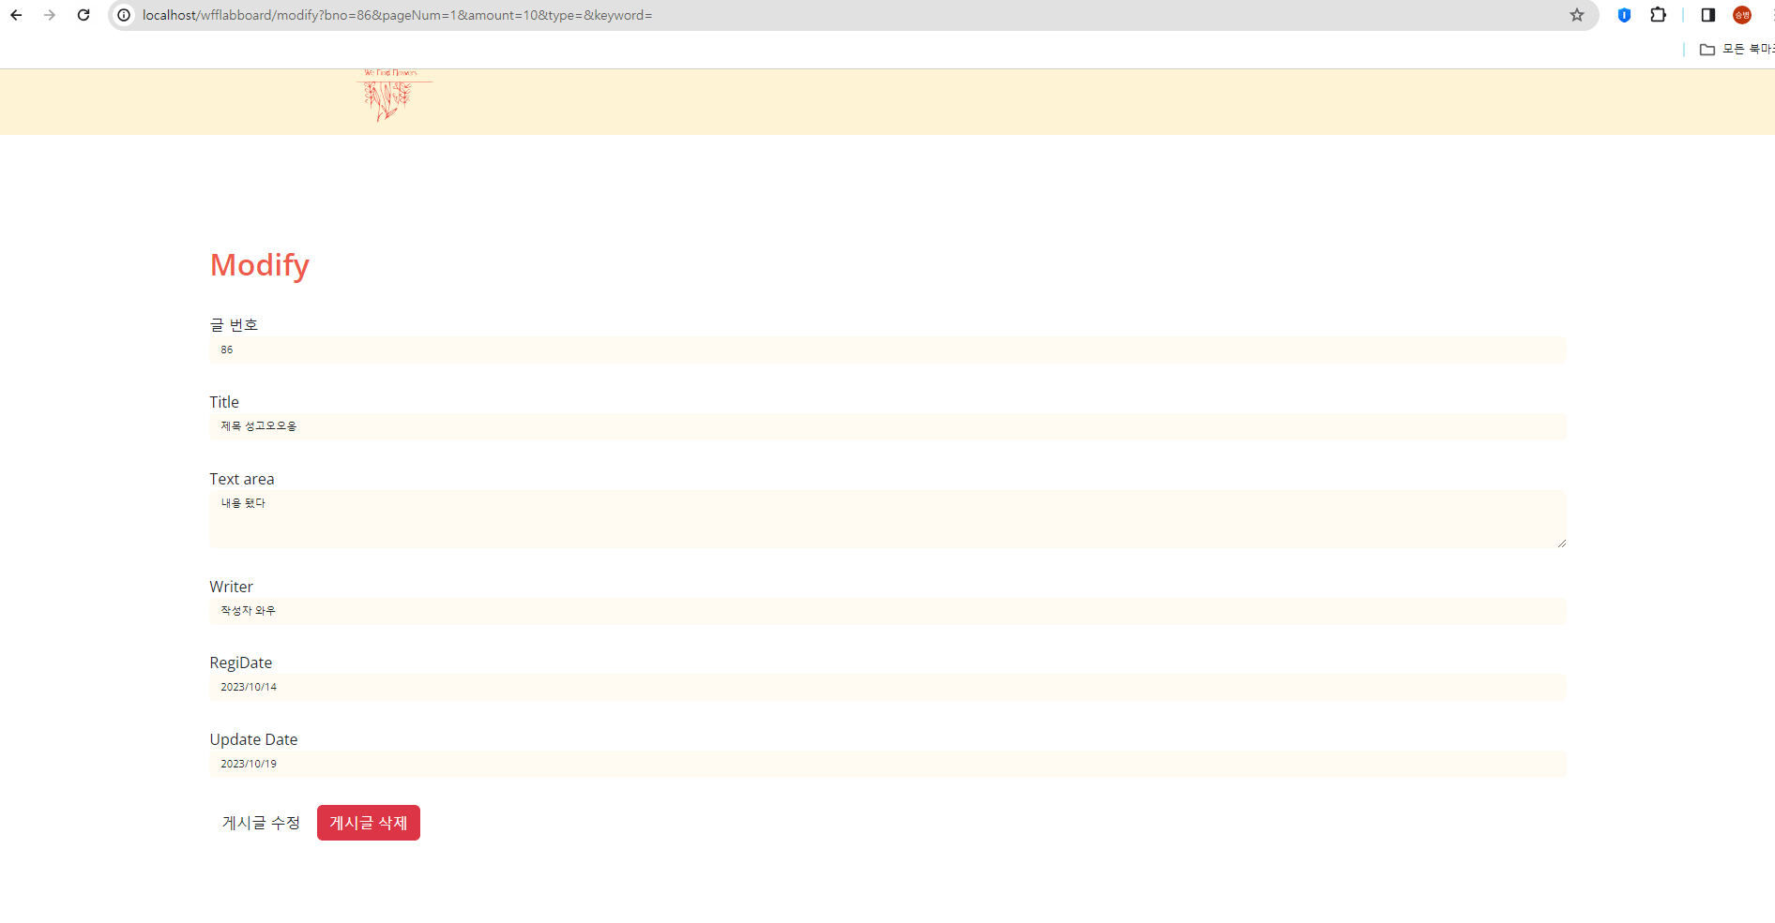
09 주요 코드
주요 코드
● 구현이미지
● 주요코드
BACKEND
BACKEND
Mybatis 활용 OracleDB 연동 CRUD 개발
● 기능 안내
게시판 게시물 리스트 및 페이징/ 게시물 조회/ 게시물 등록,
수정, 삭제/ 댓글 등록 및 댓글 수 표현
● 코드 내용
mapper.java, mapper.xml, service, serviceImpl을 구현 후
controller를 이용하여 게시판이 동작되도록 설계하였다.

Slide 19
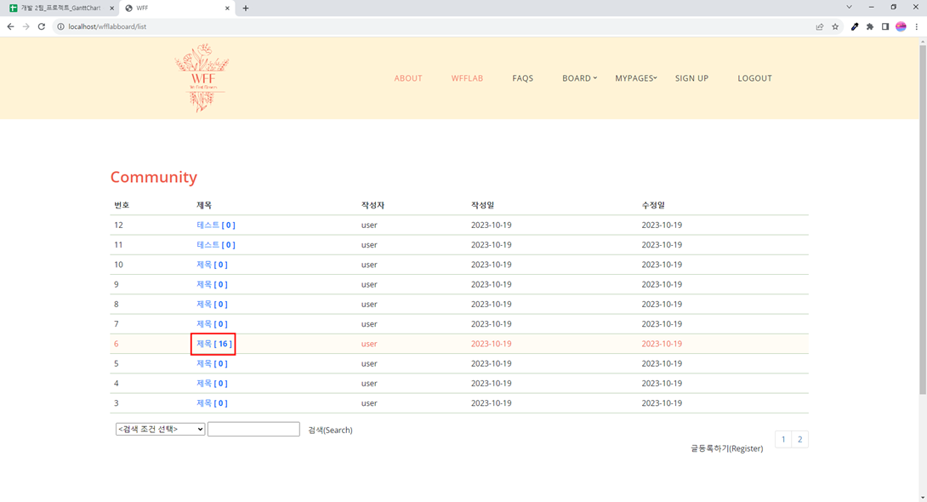
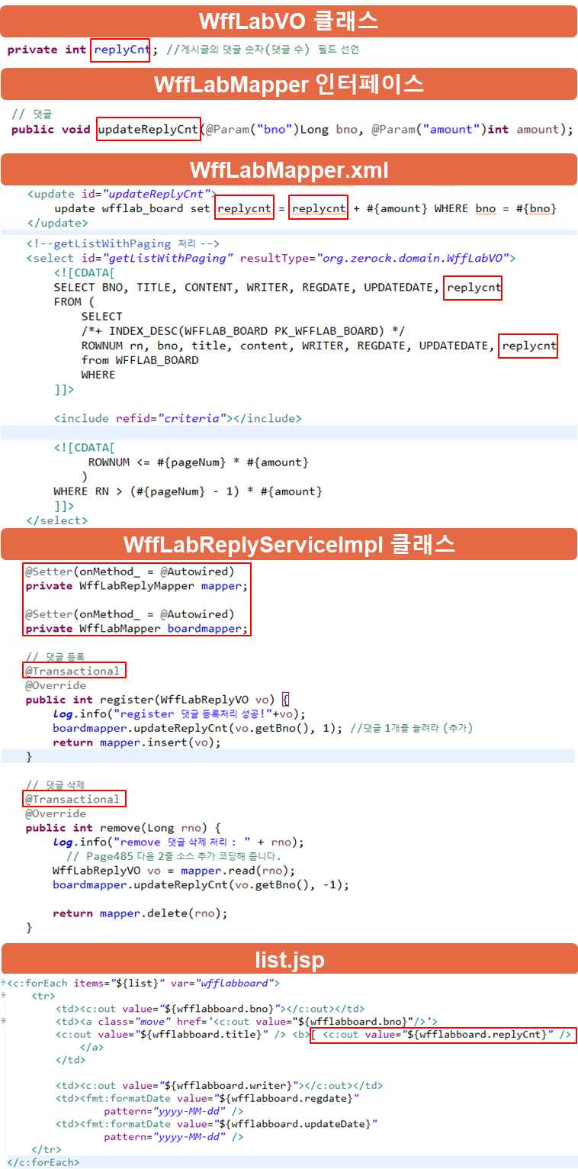
09 주요 코드
주요 코드
● 구현이미지
● 주요코드
BACKEND
댓글과 댓글 수에 대한 처리
● 기능 안내
게시글에 댓글이 등록 또는 삭제되면서 변동되는 댓글 수를
게시글의 목록 화면에서 출력될 수 있도록 구현
● 코드 내용
주요코드 reply.js , lombok @부분
mapper.java, mapper.xml, service, serviceImpl을 구현 후
controller를 이용하여 게시판이 동작되도록 설계하였다.

Slide 20
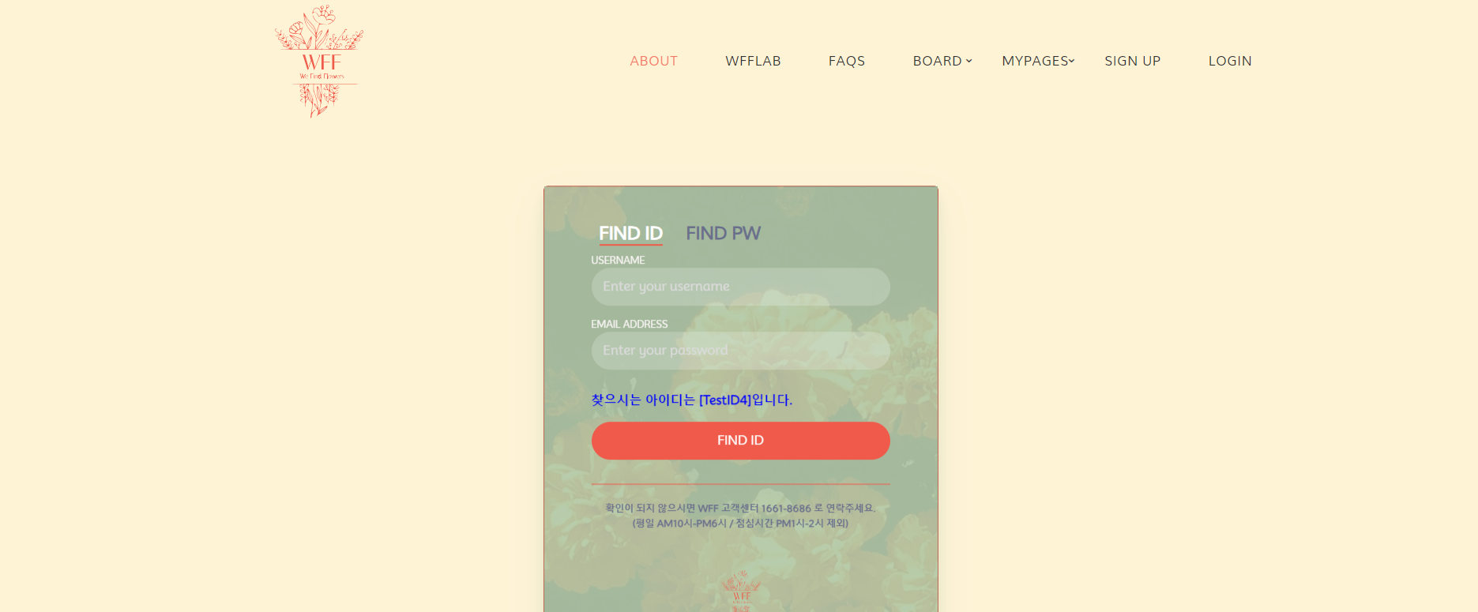
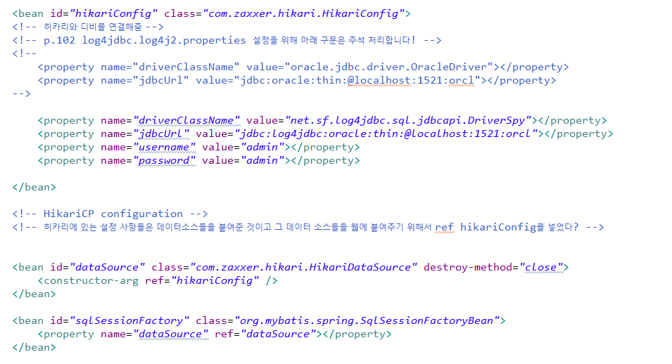
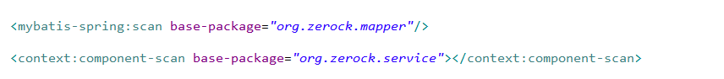
09 주요 코드
주요 코드
● 구현이미지
● 주요코드
BACKEND
HikariCP 연동 DBCP 구현 개발
● 기능 안내
HikariCP 연동을 이용하여 데이터베이스 연동 후
member, 게시판 기능을 구현하였다.
● 코드 내용
HikariCP을 이용하여 데이터베이스 연결 후
게시판, member에 대한 기능 구현

Slide 21
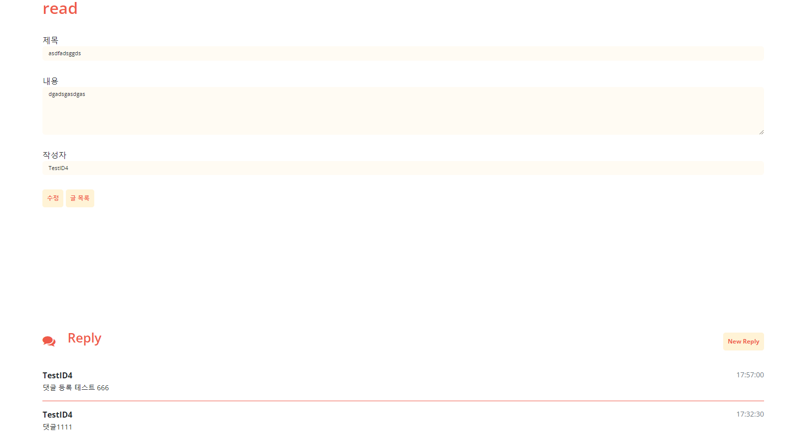
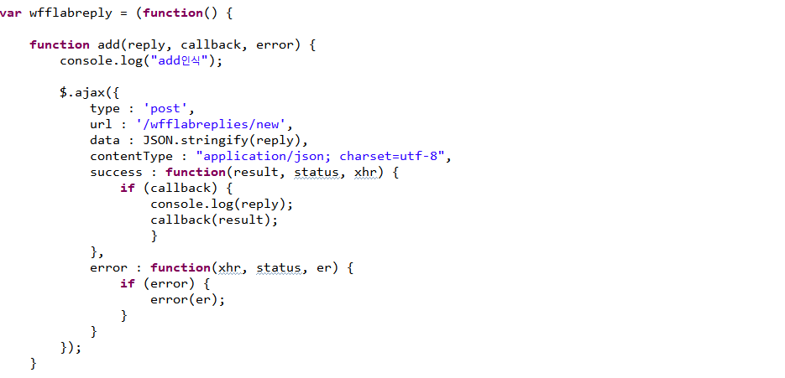
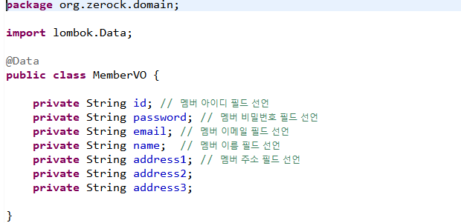
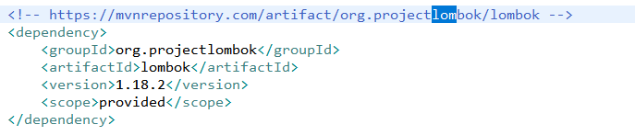
09 주요 코드
주요 코드
● 구현이미지
● 주요코드
BACKEND
BACKEND
Maven 빌드 도구 활용 개발
● 기능 안내
lombok를 이용하여 어노테이션 기능을 활용하였고
ajax를 이용해 댓글 기능을 구현하였다.
● 코드 내용
ajax를 이용하여 댓글 기능 구현,
pom.xml에 lombok를 추가하여 lombok 기능 사용을
가능하게 했다.

Slide 22
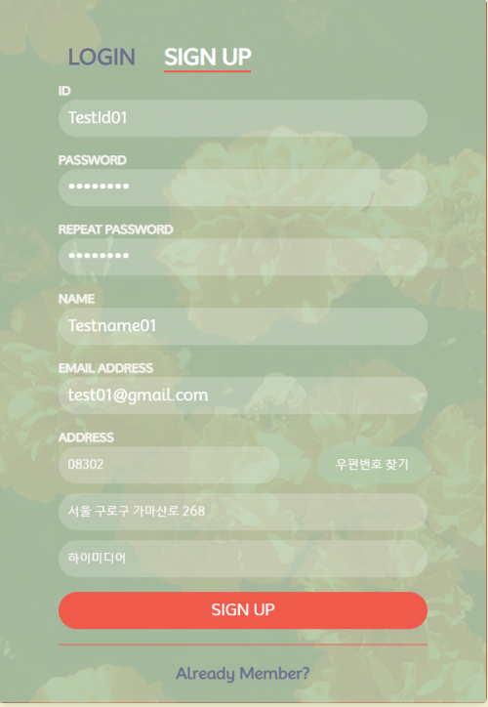
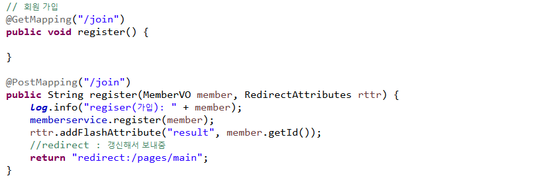
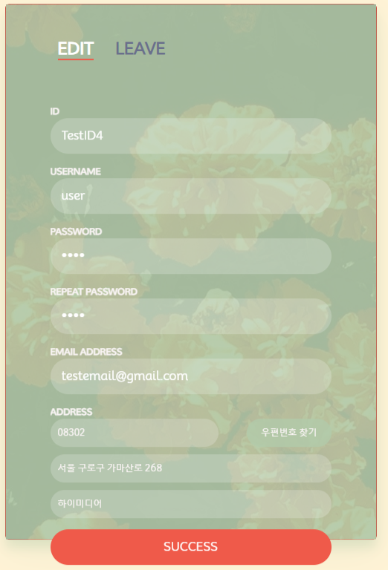


10 코드 리뷰
코드 리뷰
● 구현이미지
● 주요코드
BACKEND
BACKEND
회원가입, 회원정보 수정, 계정 삭제
● 기능 안내
정보를 입력하여 회원가입처리를 하고
회원정보 수정, 계정 삭제는 로그인 후
동작이 되도록 구현.
● 코드 내용
mapper, service, serviceImpl을 이용하여 값을 받아온 후
controller에서 처리하여 동작이 되도록 구현하였다.

Slide 23







10 코드 리뷰
코드 리뷰
● 구현이미지
● 주요코드
BACKEND
로그인, 로그아웃, 아이디 찾기, 비밀번호 찾기
● 기능 안내
로그인 기능과 로그아웃 기능 구현,
아이디 찾기, 비밀번호 찾기 구현
● 코드 내용
session을 이용한 로그인과 로그아웃 기능을 구현하였고,
프론트에서 입력받은 값과 DB의 정보가 일치할경우 아이디, 비밀번호찾기가 가능하도록 기능을 구혔하였다.

Slide 24
11 후기
Epilogue
이슈 보고서를 작성해 각자 발생한 이슈를 공유하고 함께 수정하고
협력하여 같이 진행하고 있음을 느꼈고, 협업이라는 긴 플로우를 함께 이행함이 무엇보다 뿌듯하다. 이번 프로젝트에서 배운것을 토대로 같은 이슈 발생시 침착하게 대응할 수 있어 뜻 깊은 프로젝트로 남을 것 같다.
처음에는 프로젝트를 어떻게 시작할 지 막막했지만
팀원들과 협업하며 기획부터 웹개발까지의 프로세스를 경험할 수 있어서 좋았다.
또한 스프링MVC패턴에 대한 로직을 이해하고 습득할 수 있는 의미있는 시간이었다.
팀장 / 부팀장
조윤채 / 대장
조수정 / 피그마 대장
•••• We Find Flower ••••
프로젝트를 하며 그동안 배운것을 돌아보고 전반적인 흐름을 파악할 수 있어서 큰 도움이 되었다. 또한 협업을 위한 다양한 관리 툴의 이해도를 높였고, 여러 에러를 발견하고 함께 해결하며 해결 많은 공부가 되었다. 짧은 시간이지만 뜻 깊은 시간이었다.
팀프로젝트를 시작하면서 협업에 대해 걱정이 많았지만
팀원들과 함께 회의하고 협동하면서 프로젝트를 진행해서
수월하게 할 수 있었다. 프로젝트 인원과 같이 공부하면서
작품을 만들어 보다 더 효율적으로 공부할 수 있어
의미있는 시간이었다.
어예진 / 부대장
채승병 / 깃 대장
이번 프로젝트를 진행하며 전체적인 프로젝트의 진행 흐름과 부족했었던 Spring MVC 패턴에 대한 로직을 공부 할 수 있어서 의미있었던것 같고 각종 어플을 통해 협업에 대한 이해를 할 수 있어서 좋았다.
ui와 db를 연동해서 하는 것이 너무 어려웠지만, 팀원들끼리 도와서 마무리를 잘한것 같다. 또한 스프링 MVC패턴에 대한 로직을 이해할 수 있어서 좋았다.
조성진 / 코딩 대장
박혜림 / 노션 대장
WFF

Slide 25
look over here!
PROJECT 2TEAM
Thank You
END
•••• We Find Flower ••••

